Slide 1
《数字电子技术基础》（第六版）教学课件 清华大学 电子学教学组
联系地址：清华大学 自动化系
邮政编码：100084
电子信箱：wang_hong@tsinghua.edu.cn

Slide 2
第七章
脉冲波形的产生和整形电路

Slide 3
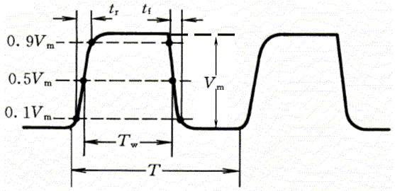
7.1 概述
一、获取矩形脉冲的方法
1. 脉冲波形发生电路
2. 脉冲波形整形电路
二、描述矩形脉冲特性的主要参数

Slide 4
7.2 施密特触发电路（常用的一类脉冲整形电路）
施密特触发器的主要特点：
输入信号在上升和下降过程中，电路状态转换的输入电平不同
电路状态转换时有正反馈过程，使输出波形边沿变陡

Slide 5
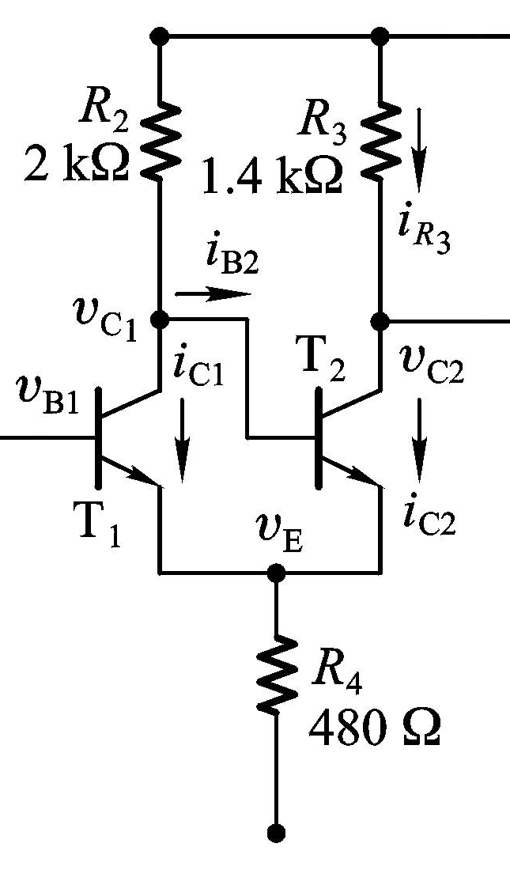
7.2.1 施密特触发电路的结构和工作原理
1.施密特电路

Slide 7
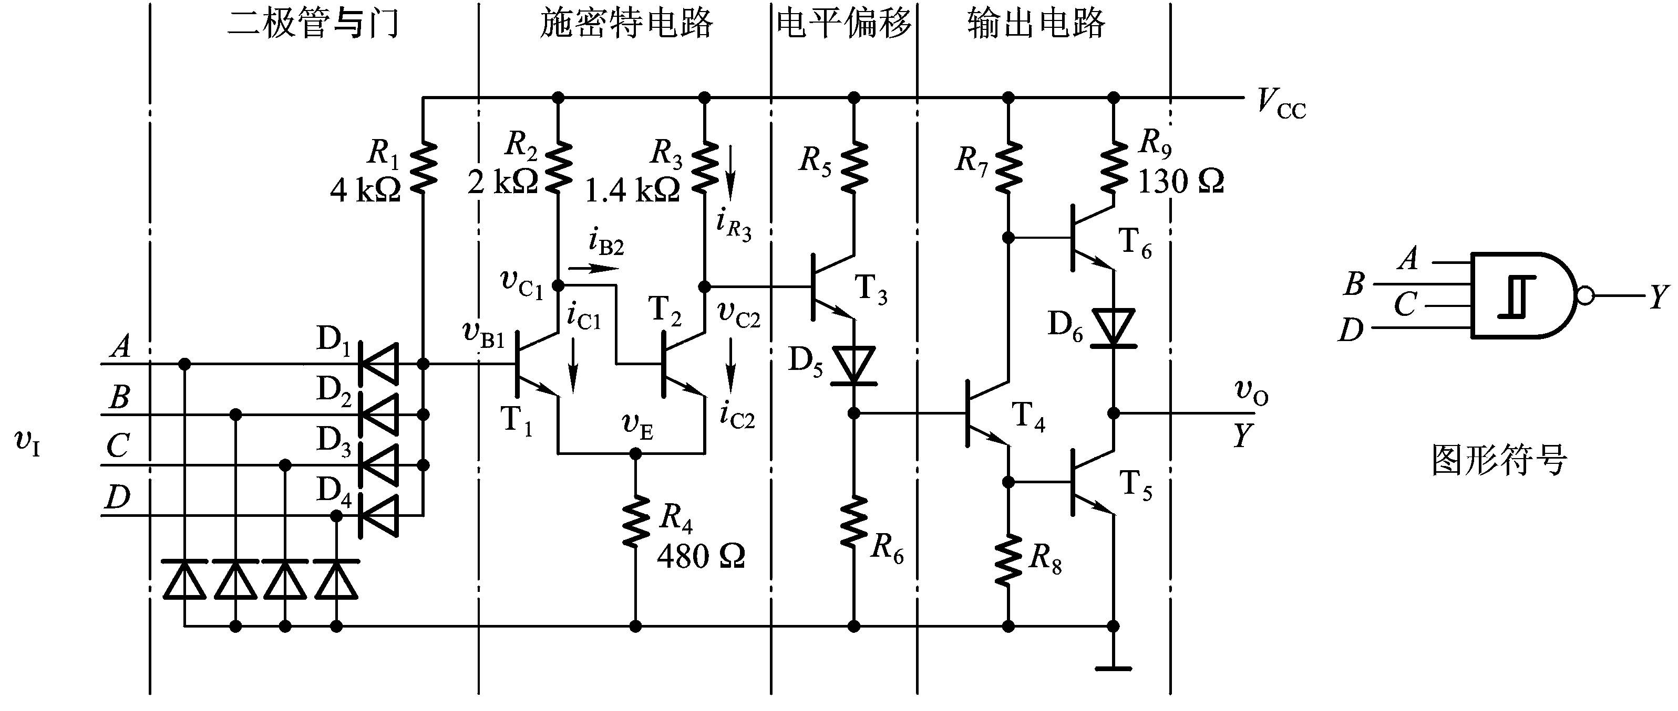
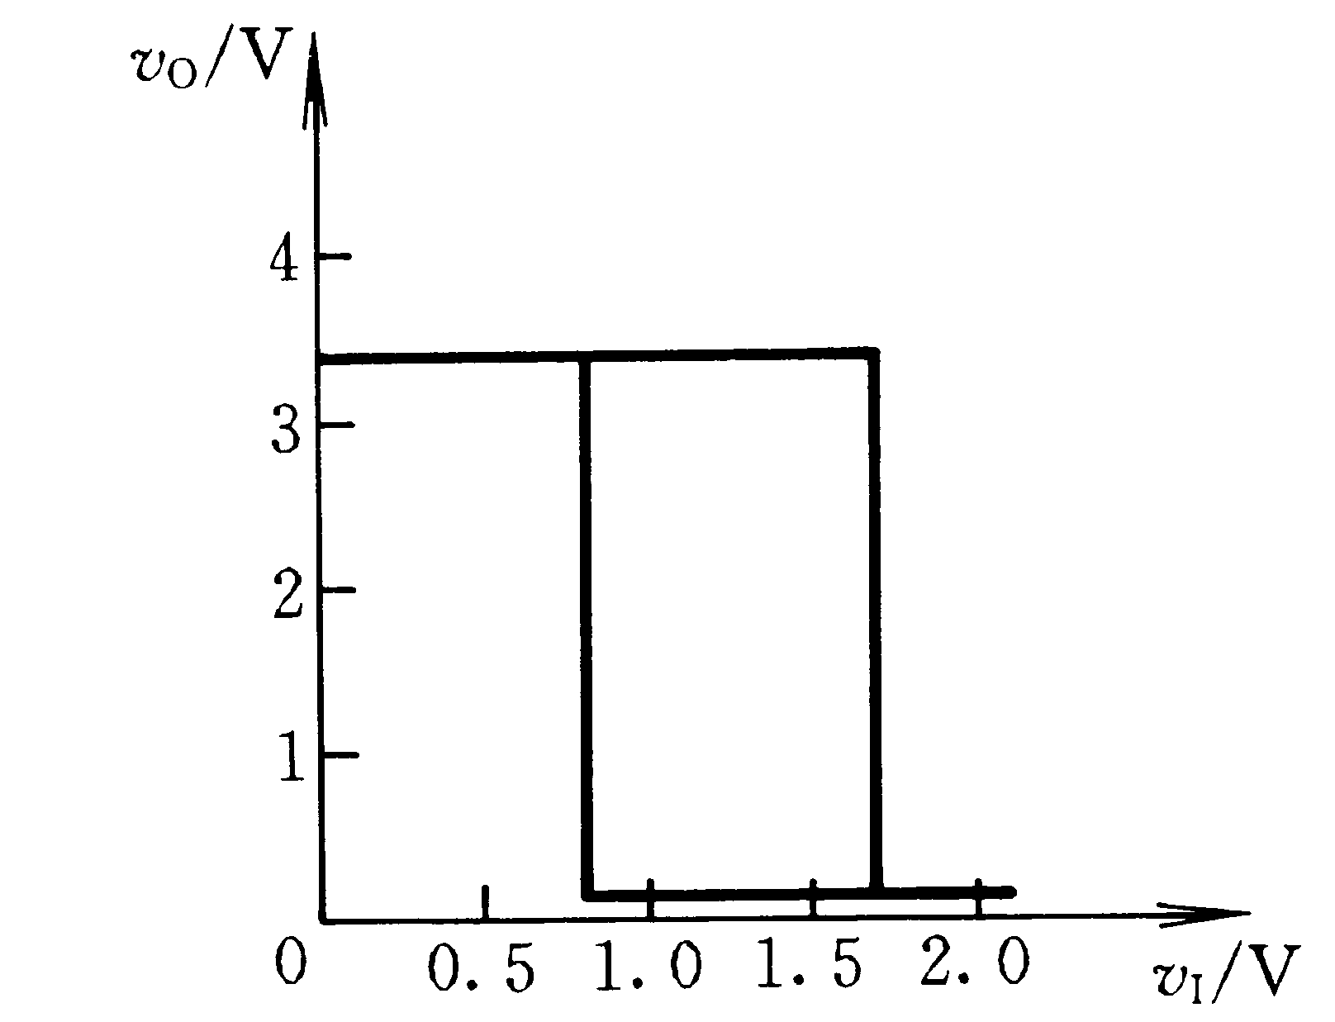
2. TTL电路集成施密特触发电路 7413

Slide 8
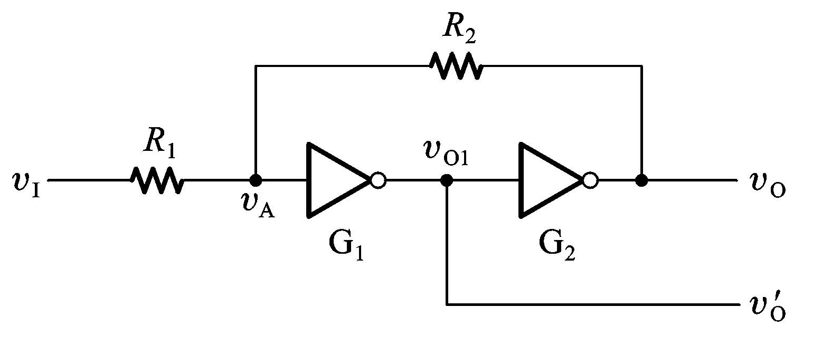
7.2.2 用门电路组成的施密特触发电路

Slide 11
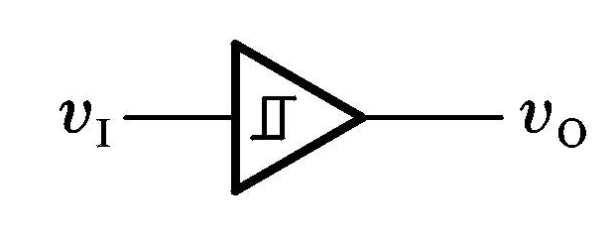

Slide 12
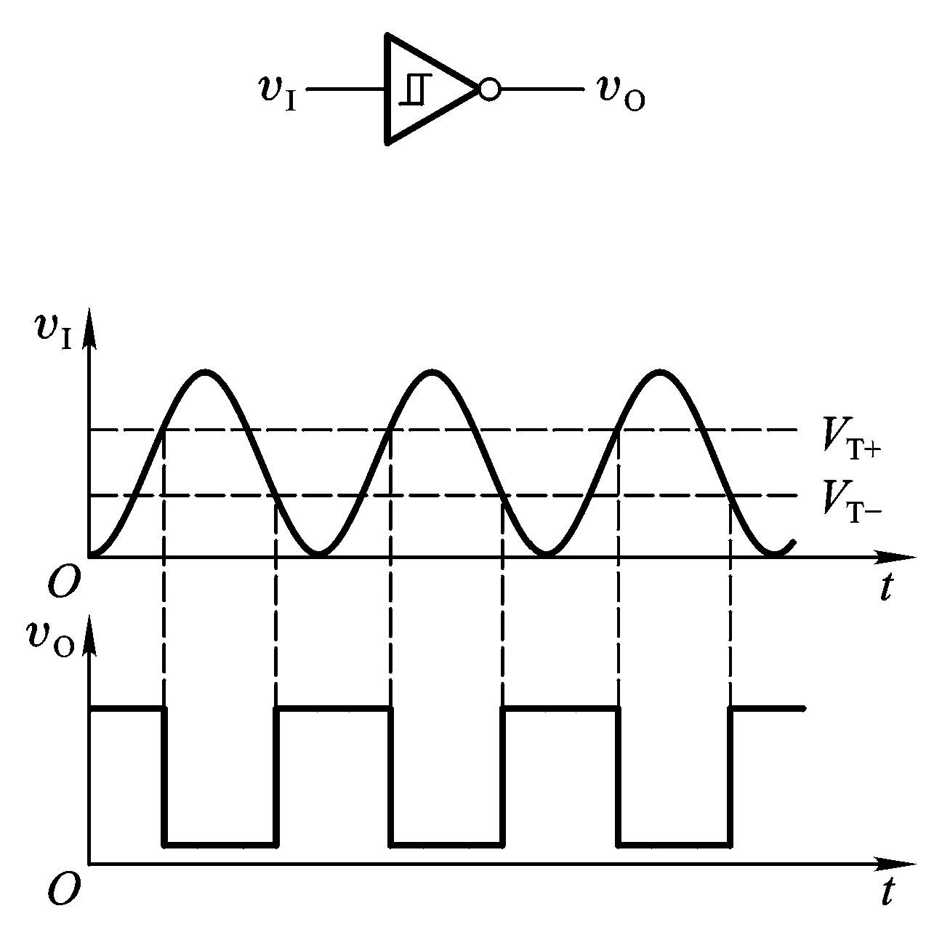
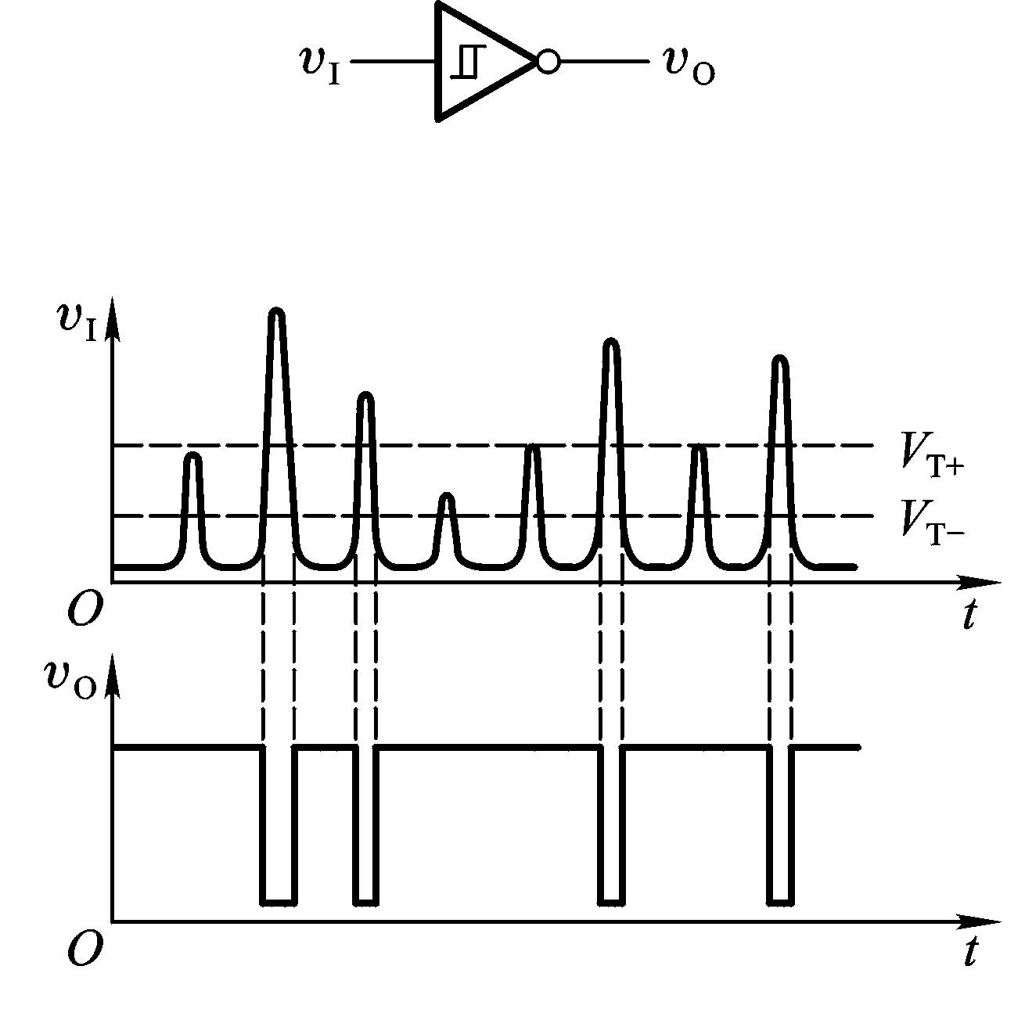
7.2.3 施密特触发电路的应用
一、用于波形变换 二、用于鉴幅

Slide 13
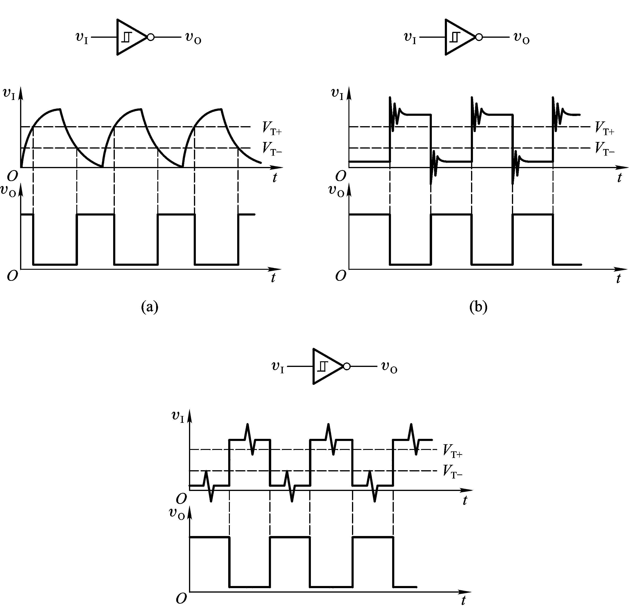
7.2.3 施密特触发电路的应用
三、用于脉冲整形

Slide 14
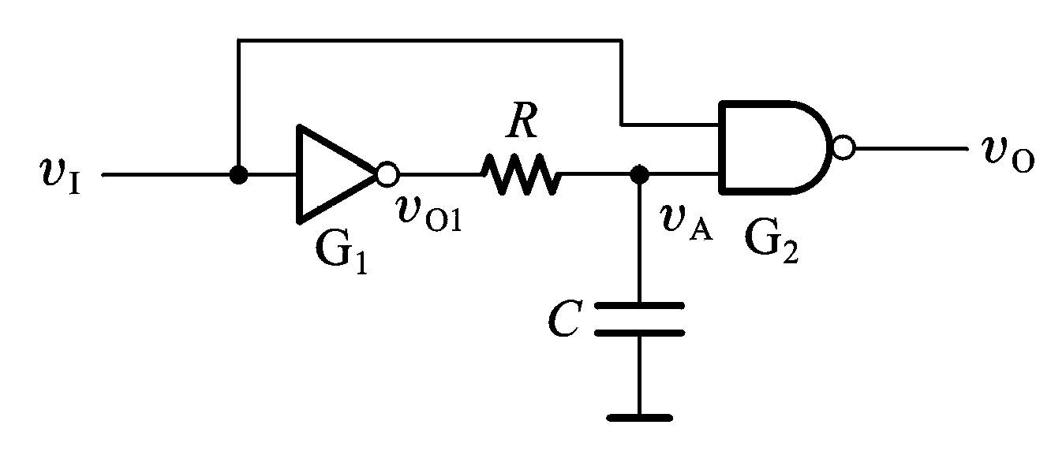
7.3 单稳态触发电路
特点：
①有一个稳态和一个暂稳态。
②在外界触发信号作用下，能从稳态→暂稳态，维持一段时间后自动返回稳态。
③暂稳态维持的时间长短取决于电路内部参数。
7.3.1 用门电路组成的单稳态触发电路
一、积分型
G1和G2为TTL门
1、原理分析

Slide 15
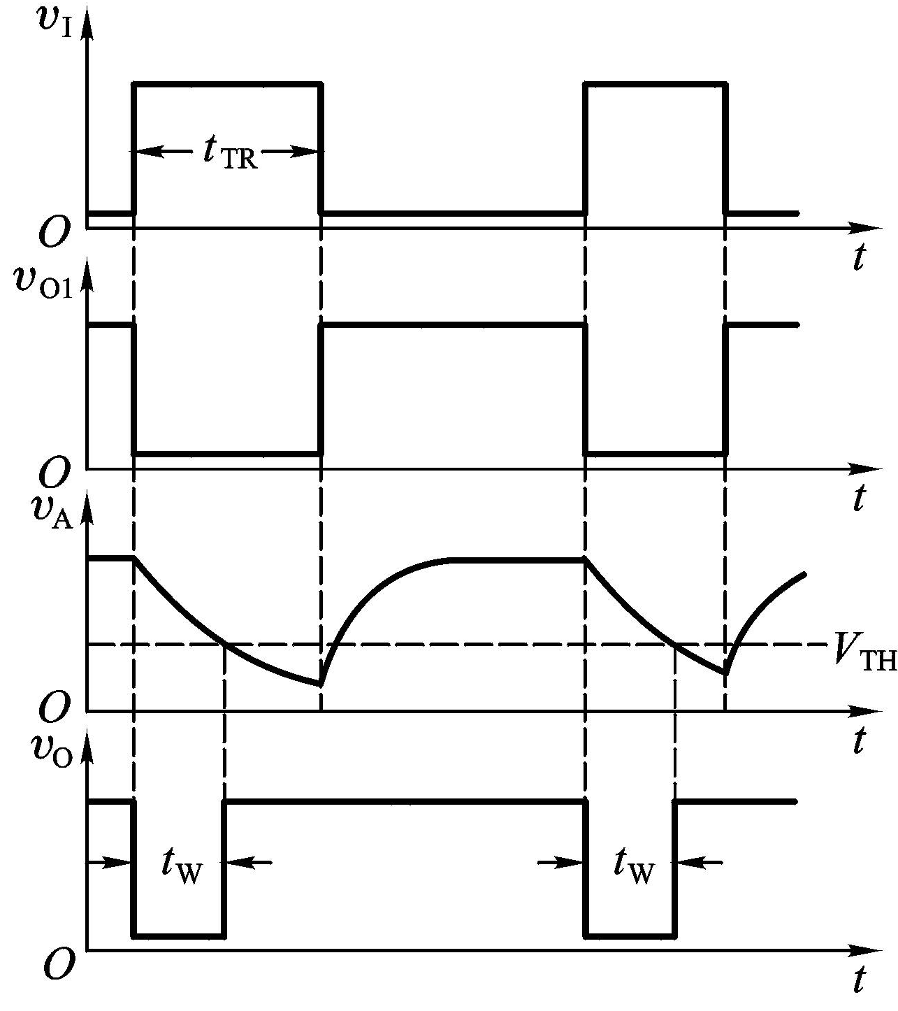

Slide 16
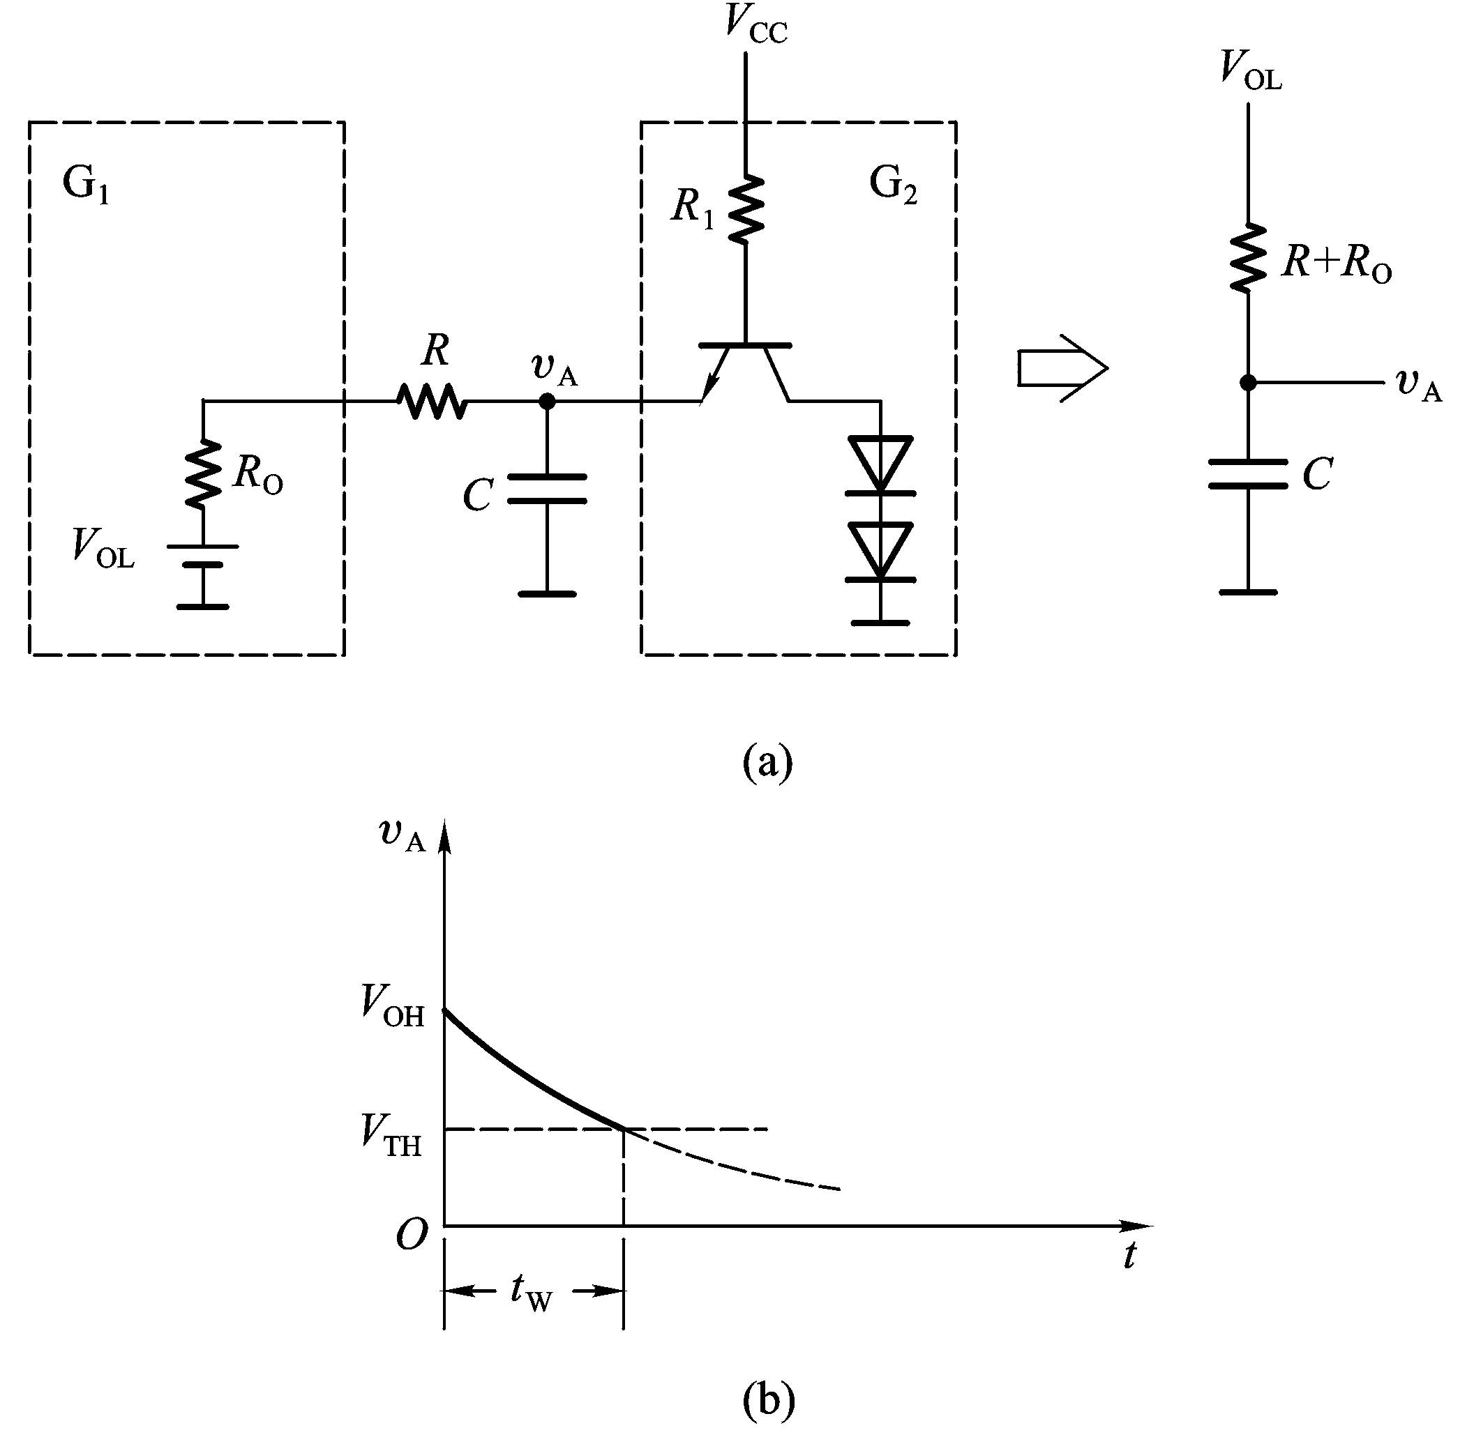
2. 性能参数计算
输出脉宽：

Slide 17
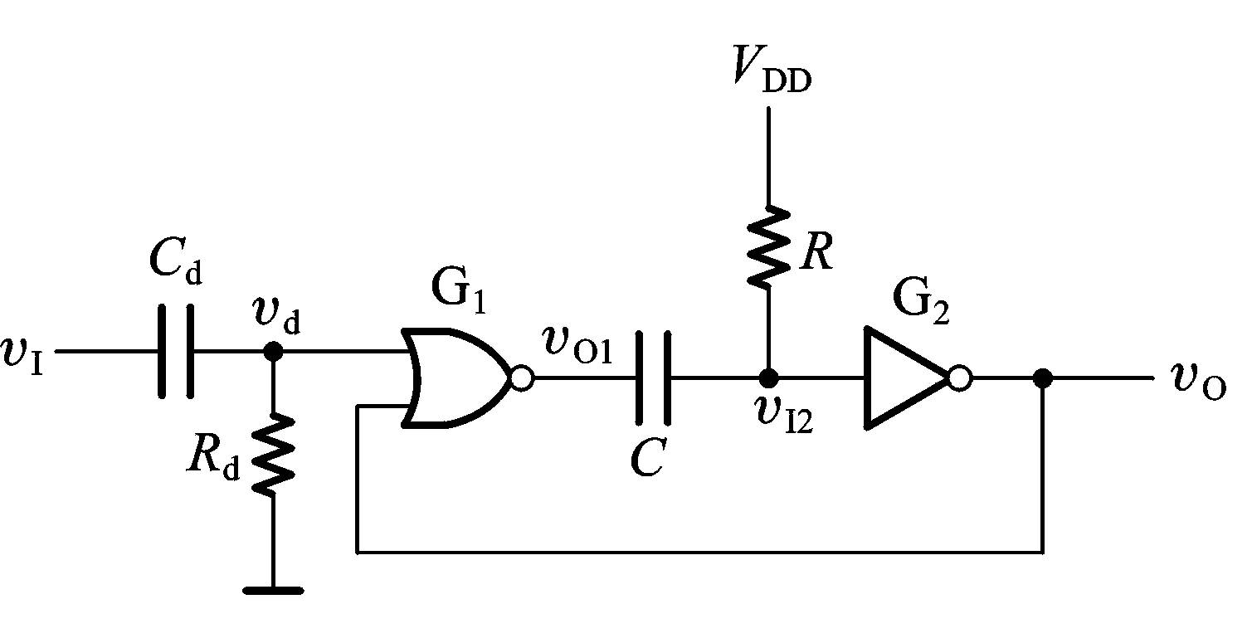
二、微分型
G1和G2为CMOS门
1. 原理分析

Slide 18
二、微分型
G1和G2为CMOS门

Slide 19
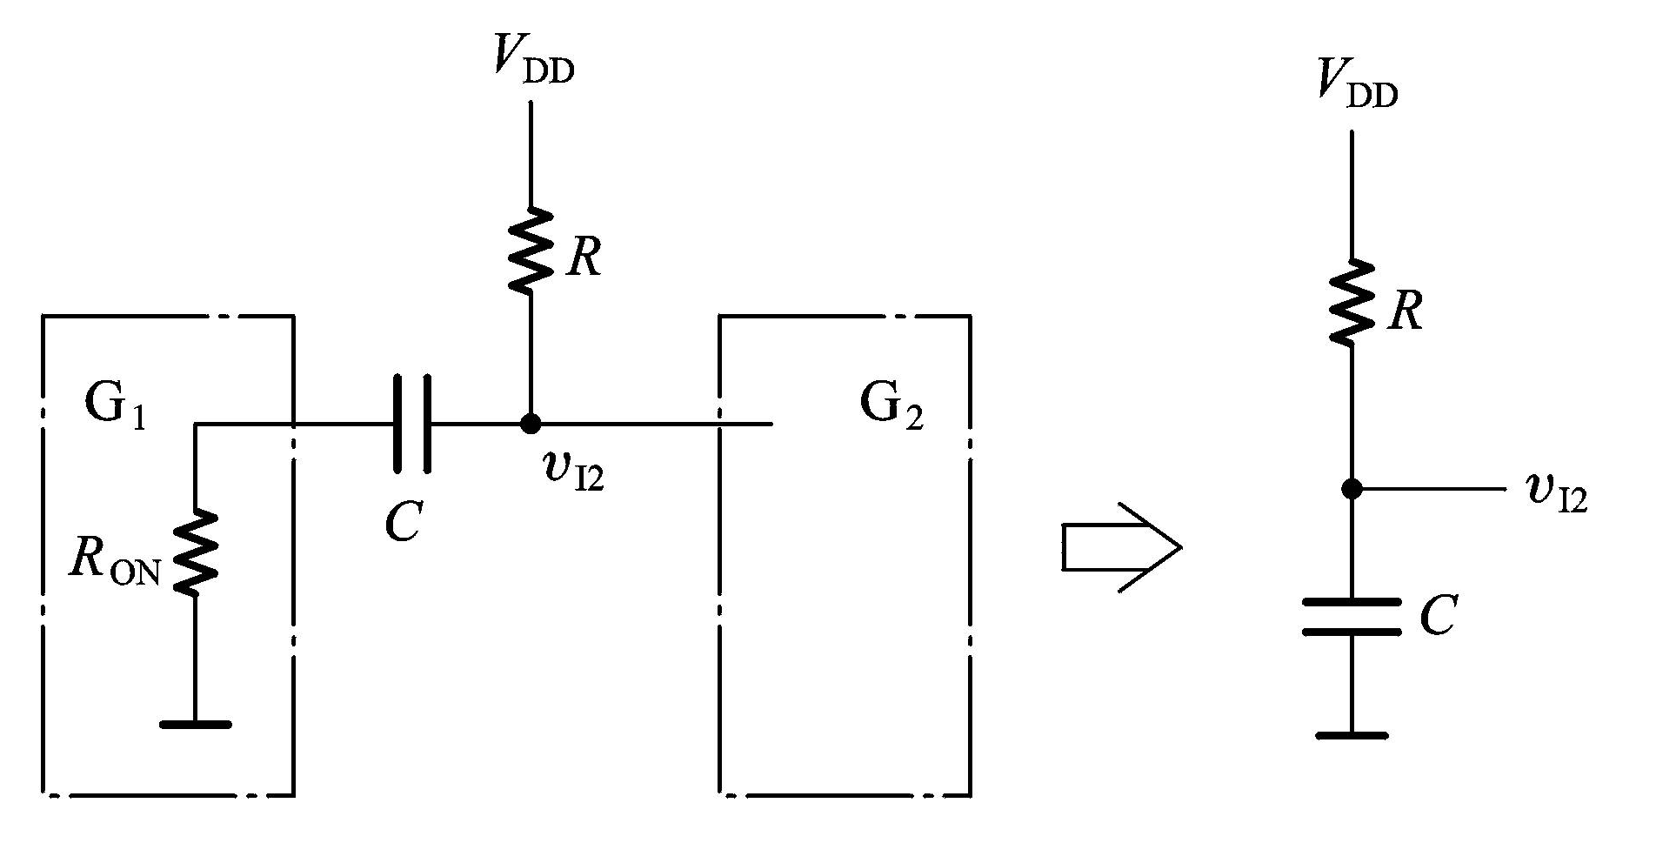
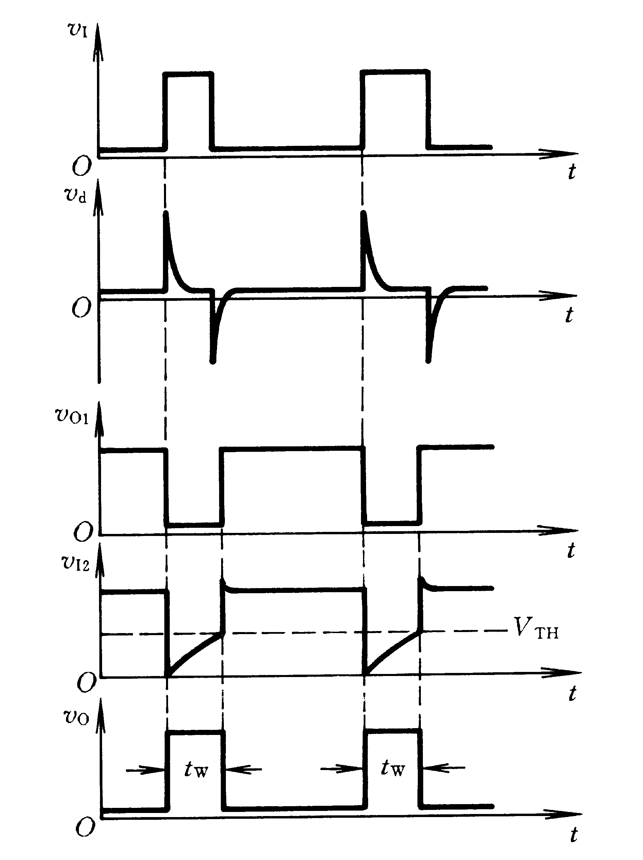
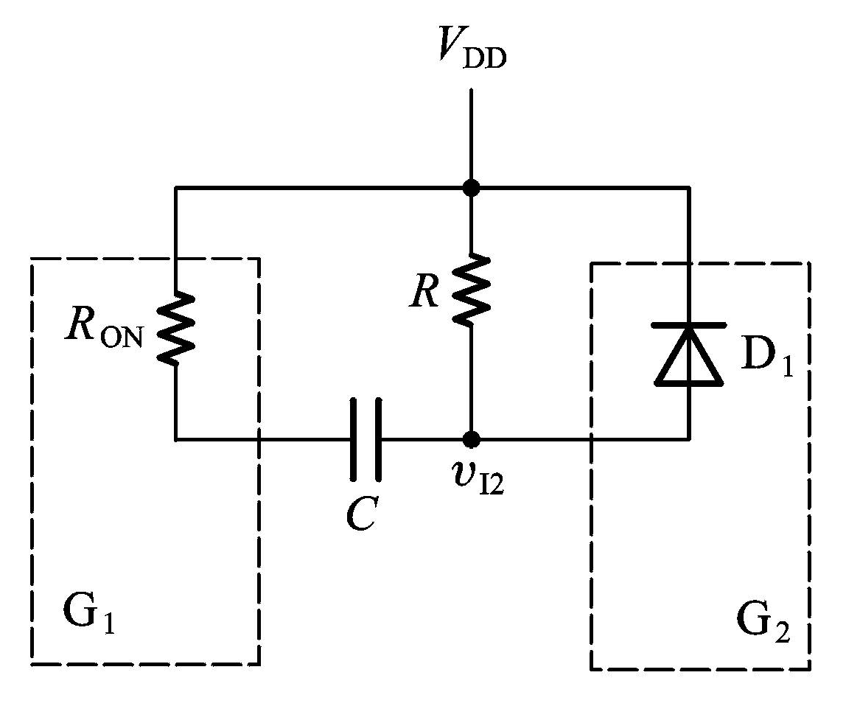
2、性能参数计算
输出脉宽：

Slide 20
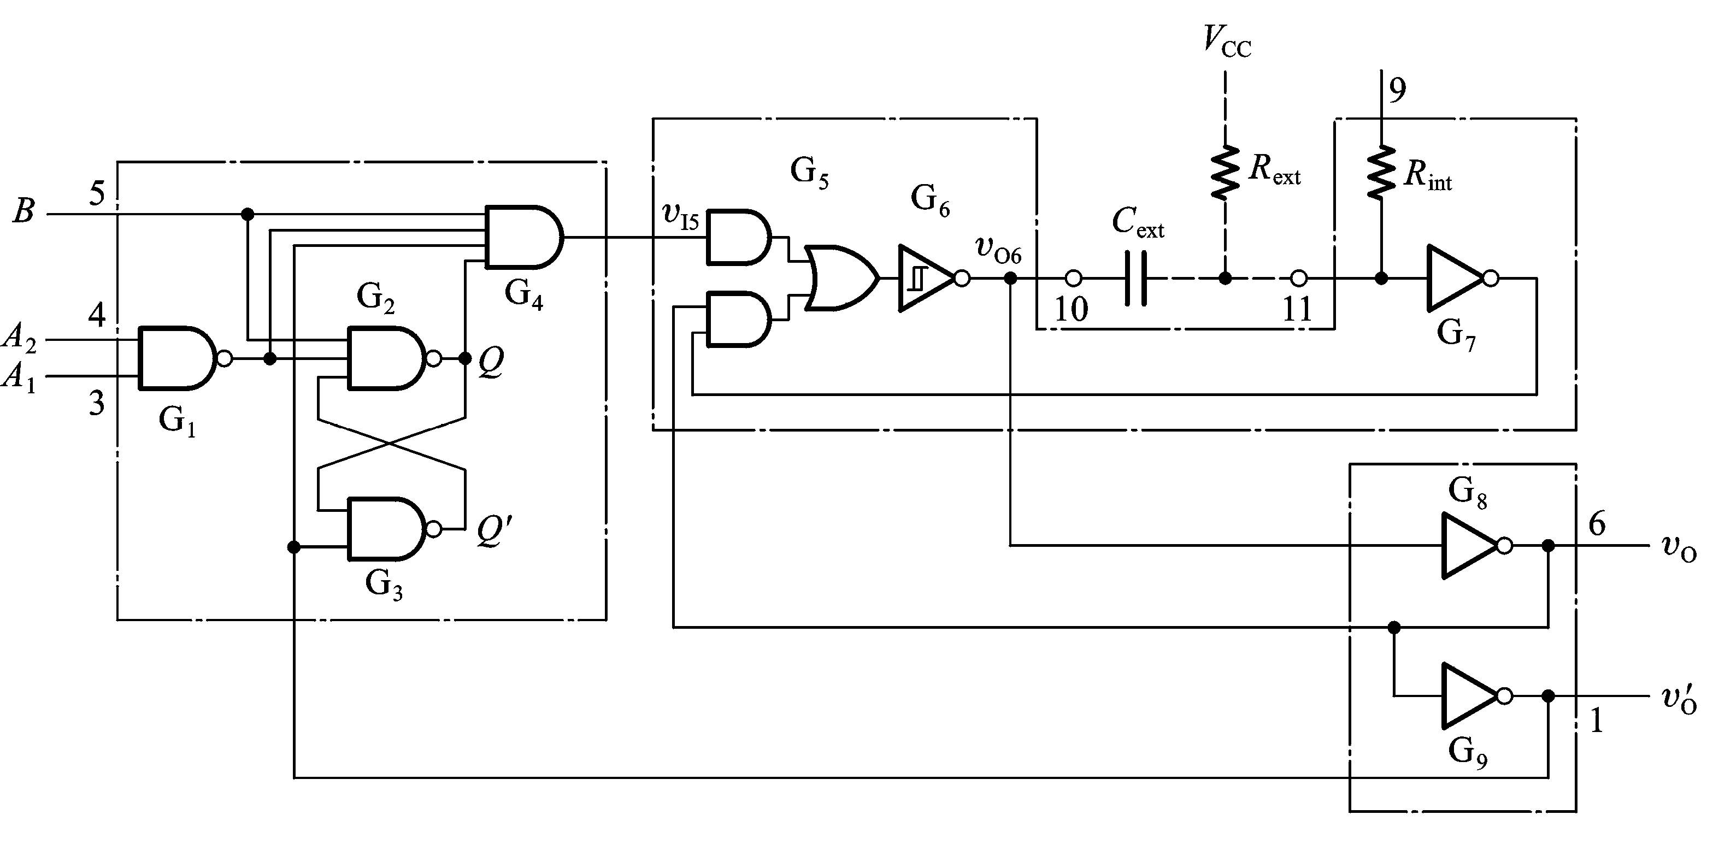
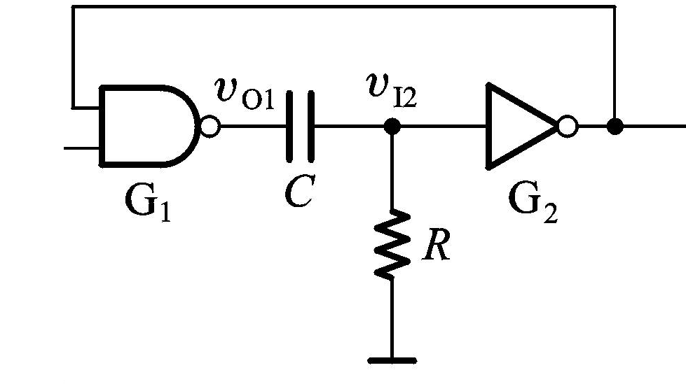
7.3.2 集成单稳态触发电路
电路结构与工作原理 (74 121)
微分型单稳
控制附加电路

Slide 21
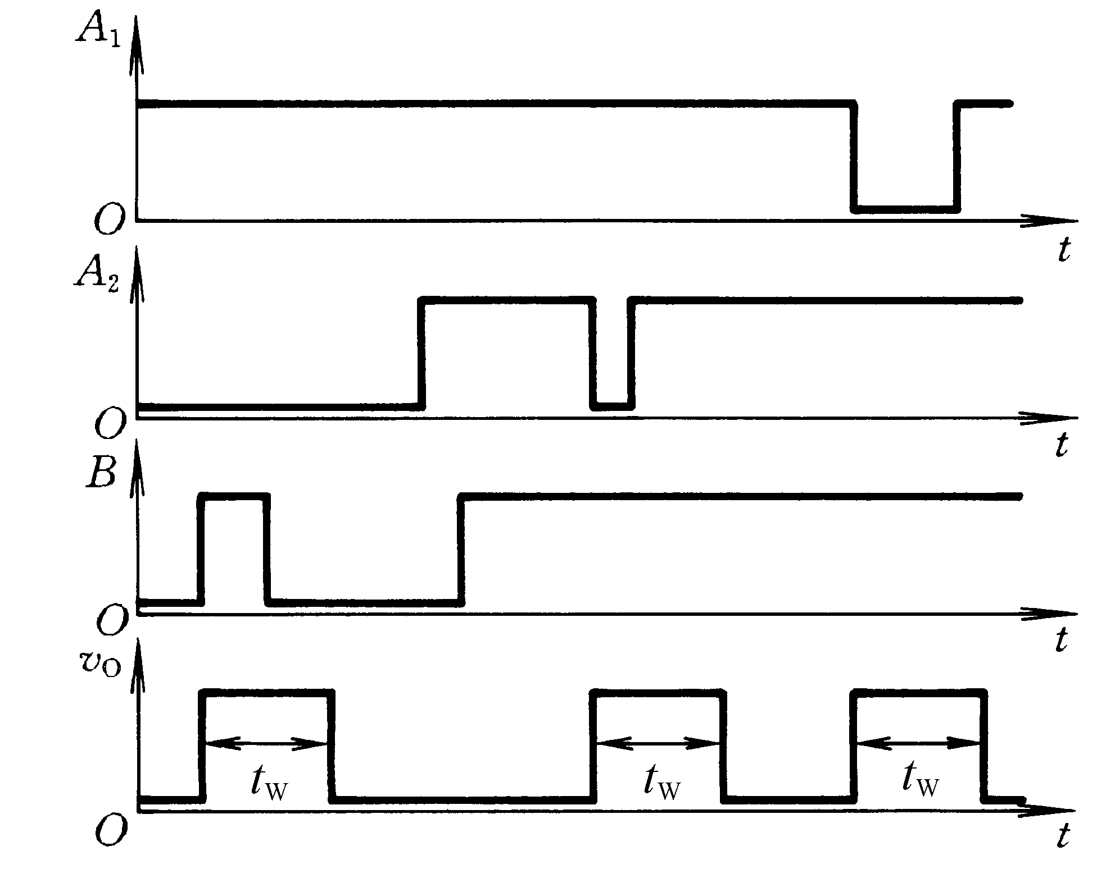
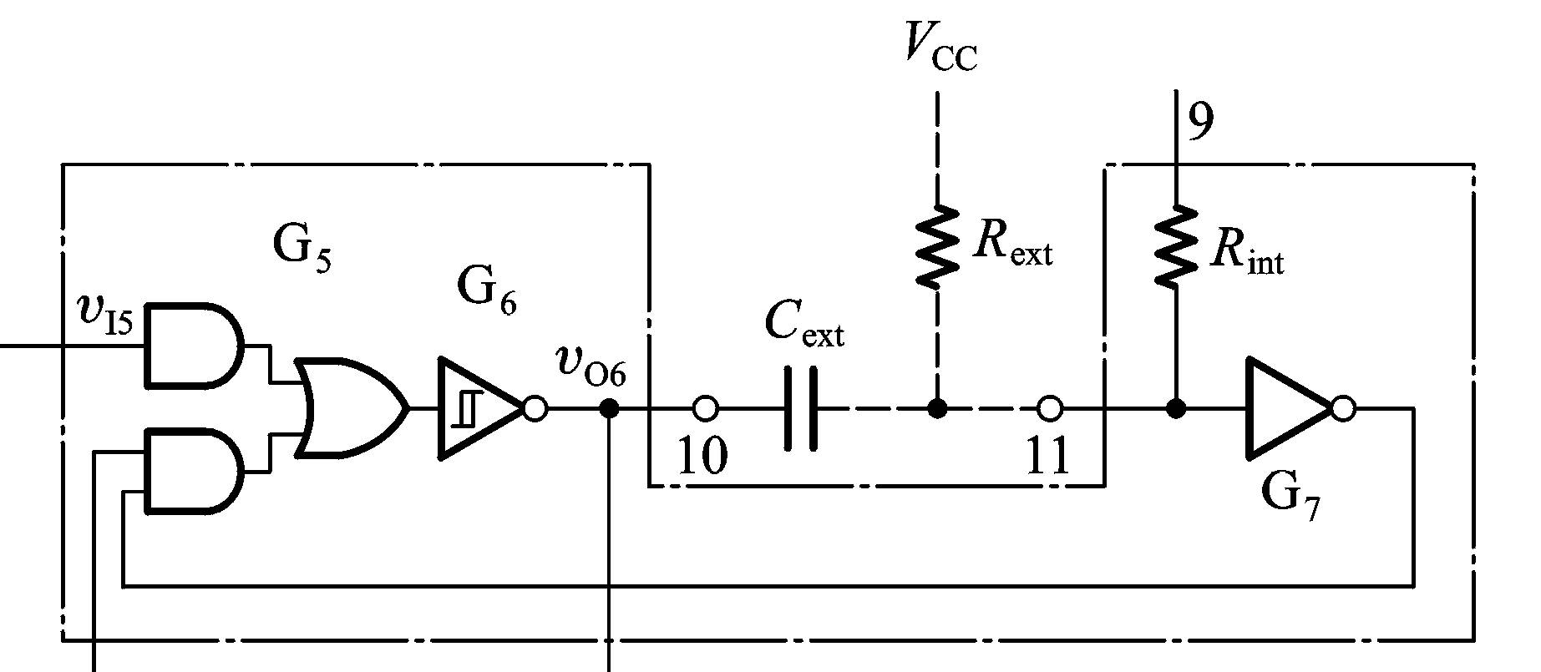
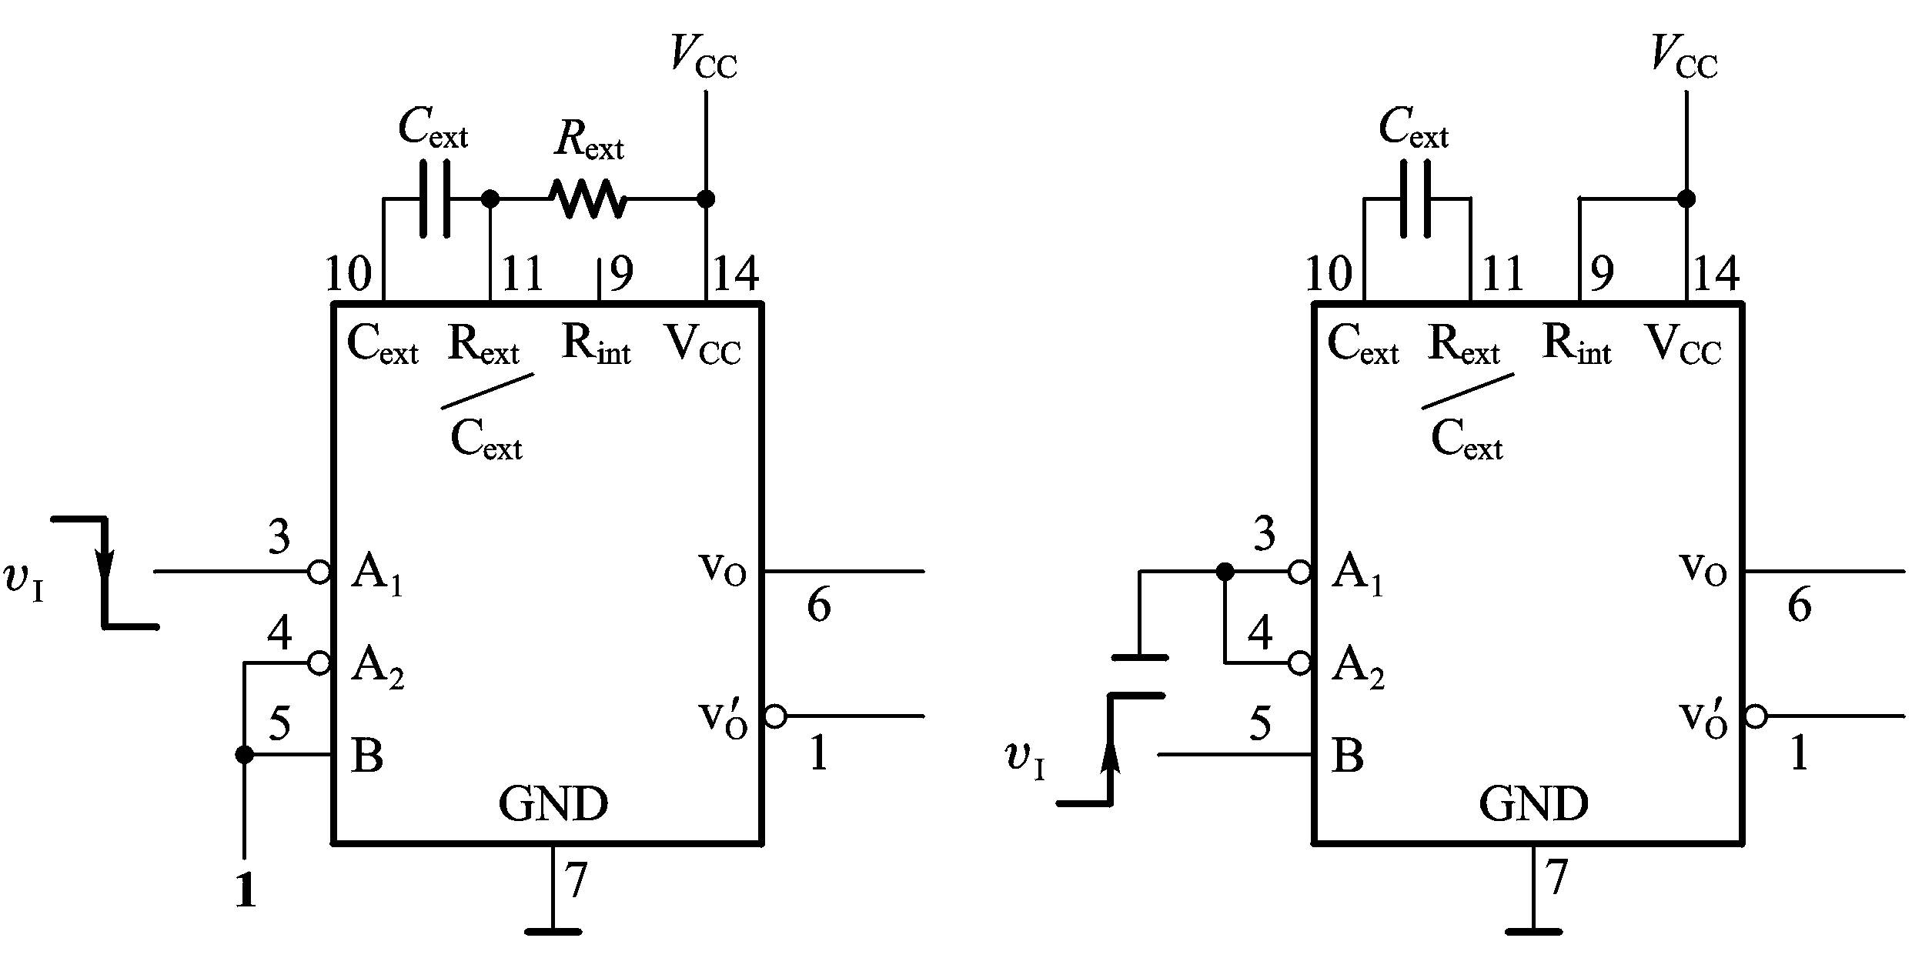
可重复触发？
不可重复触发？

Slide 22
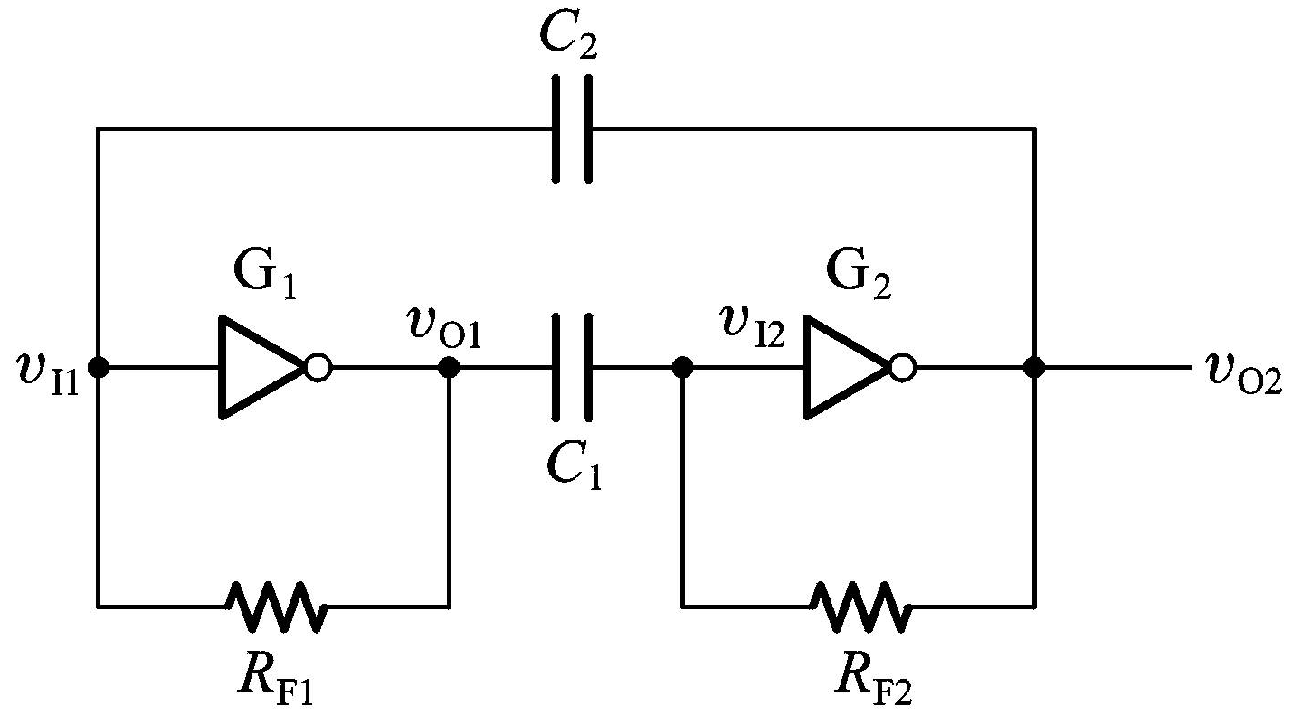
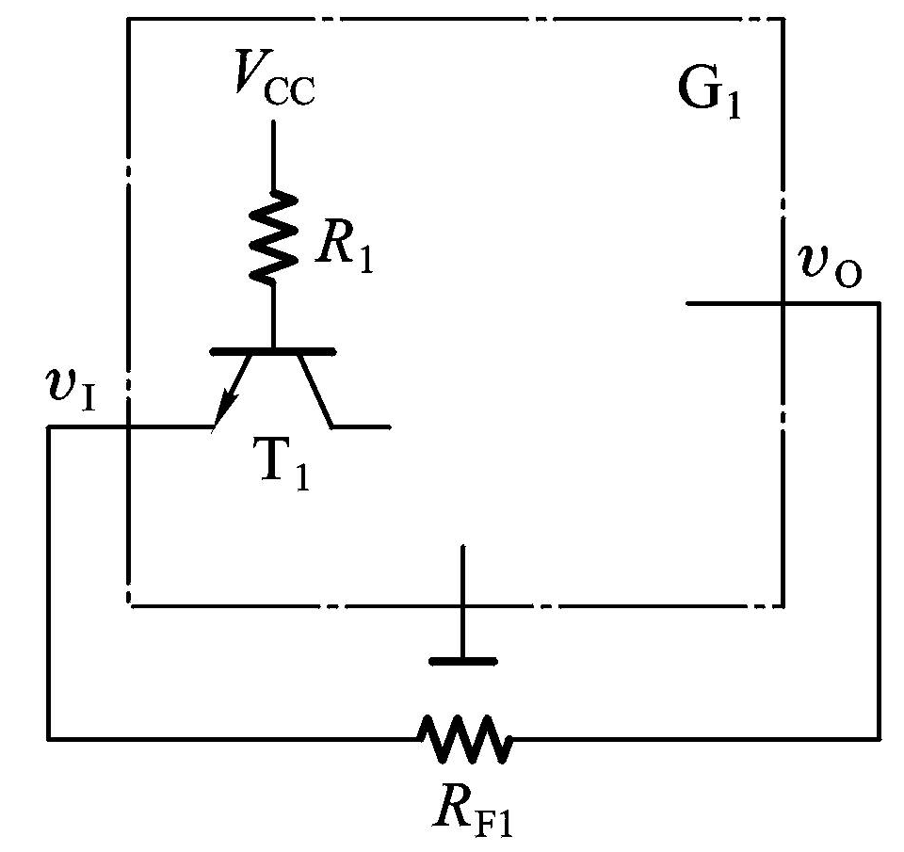
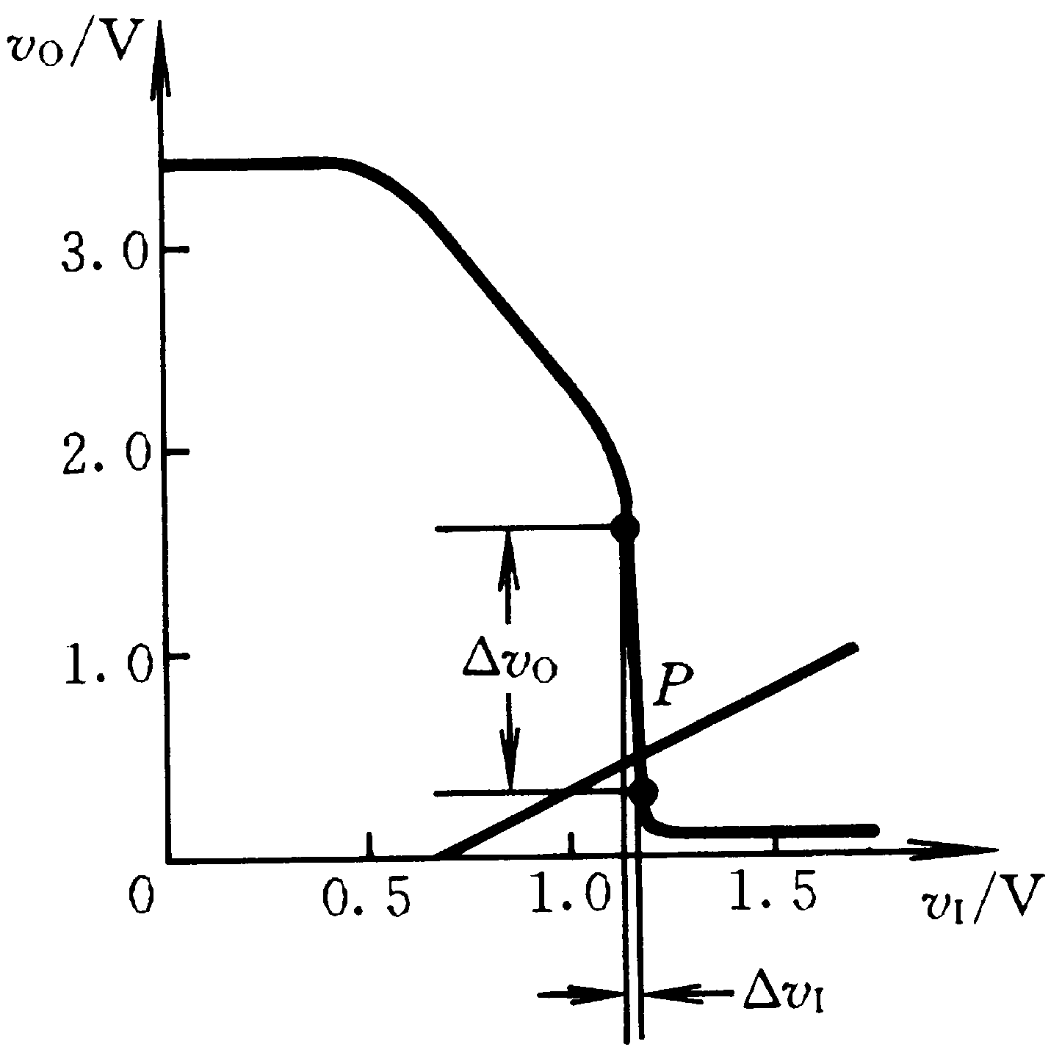
7.4 多谐振荡电路（自激振荡，不需要外加触发信号）
7.4.1 对称式多谐振荡电路
一、工作原理（TTL）
(1)静态（未振荡）
时应是不稳定的

Slide 24
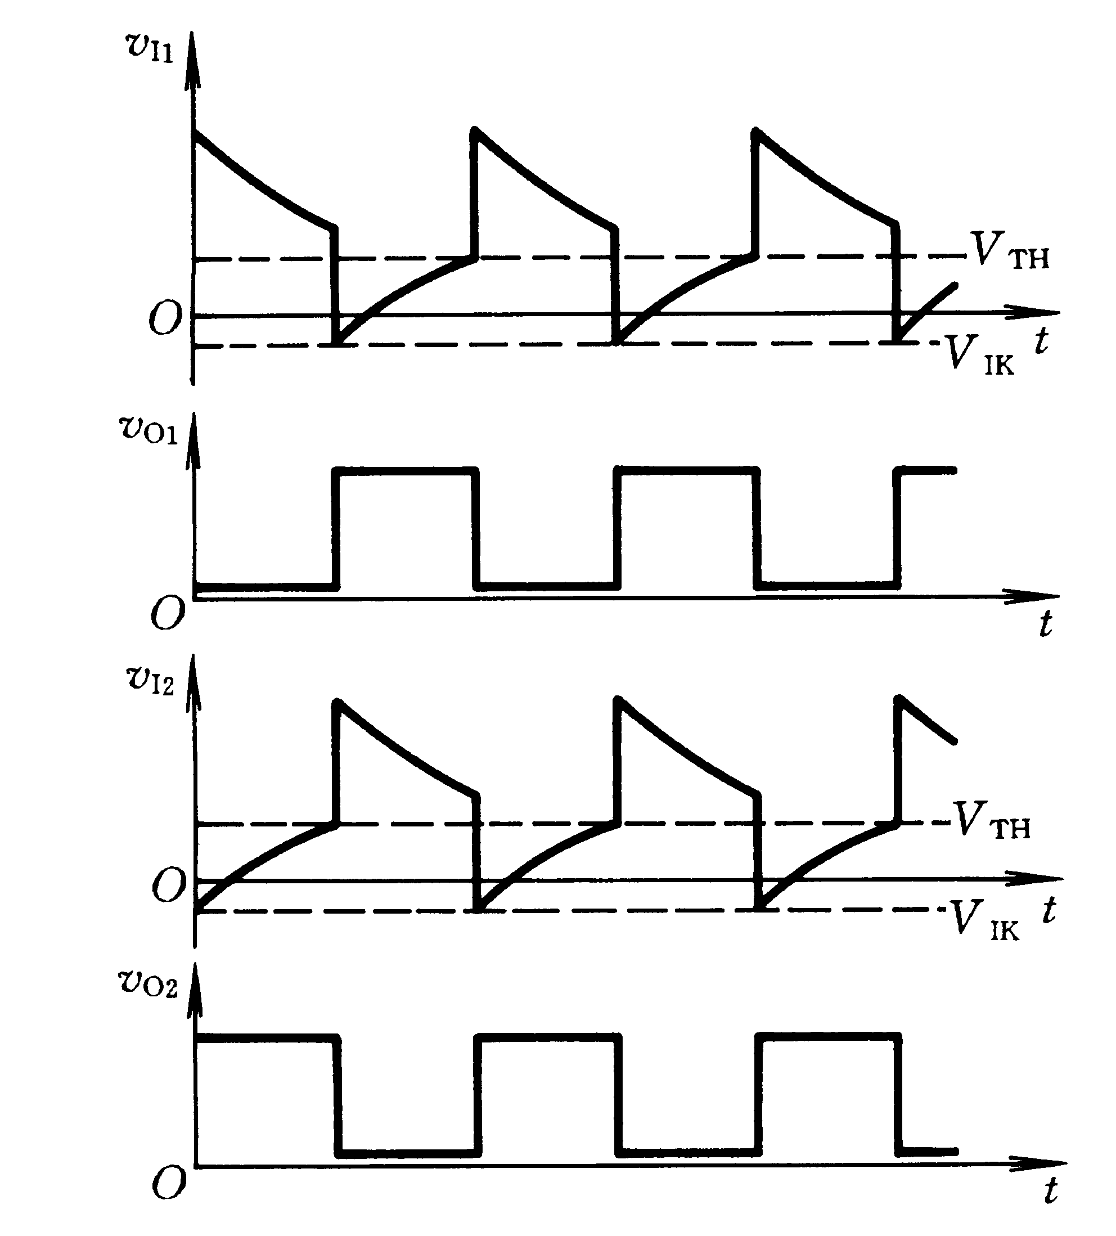
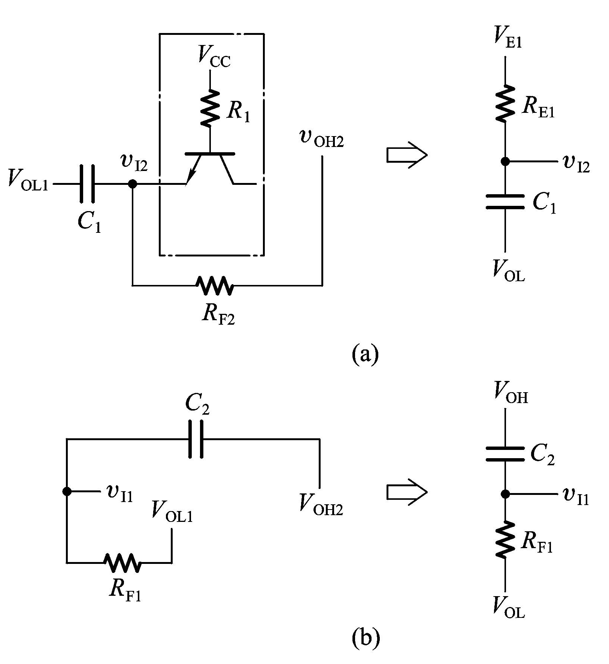
二、电压波形

Slide 25
三、振荡频率计算

Slide 26
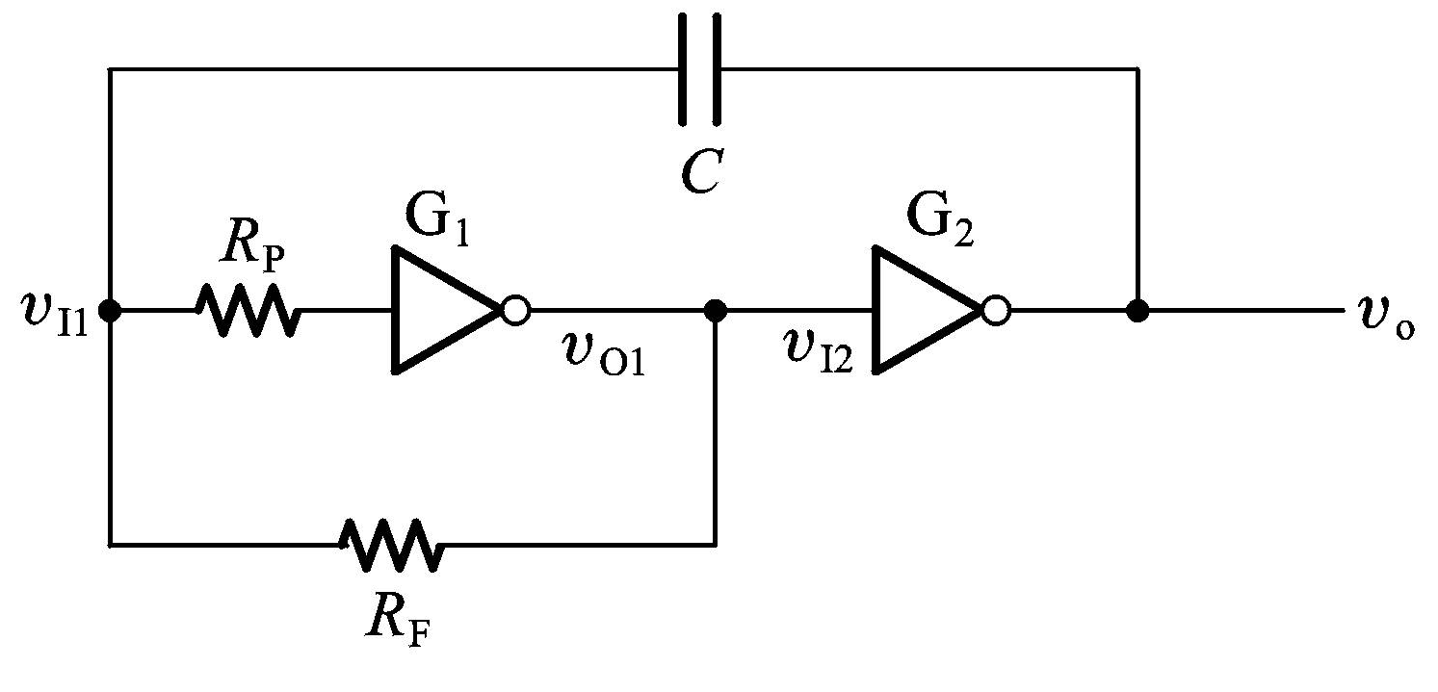
7.4.2 非对称式多谐振荡电路
一、工作原理（CMOS）

Slide 27
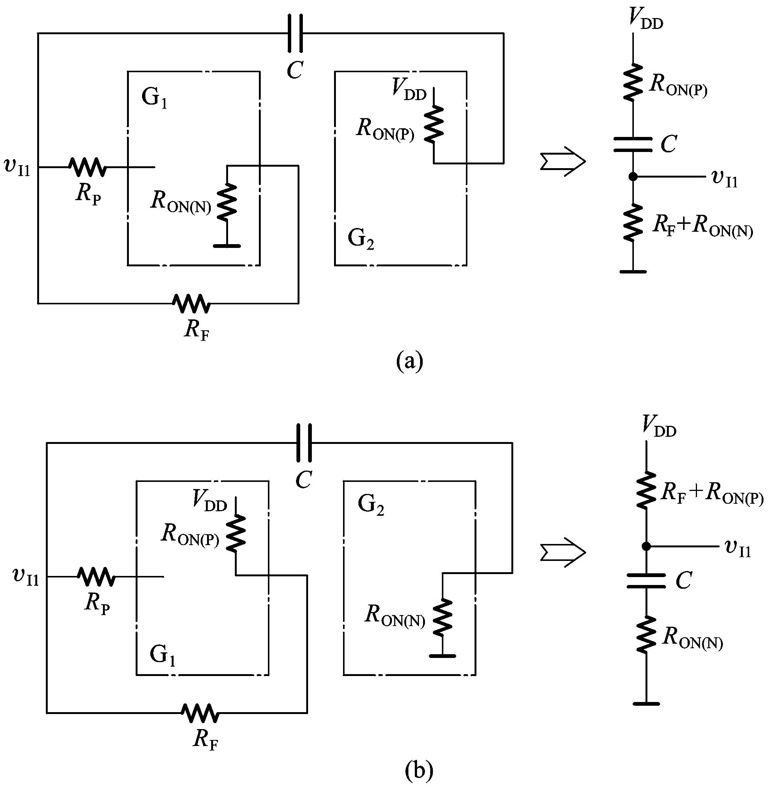
二、电压波形

Slide 28
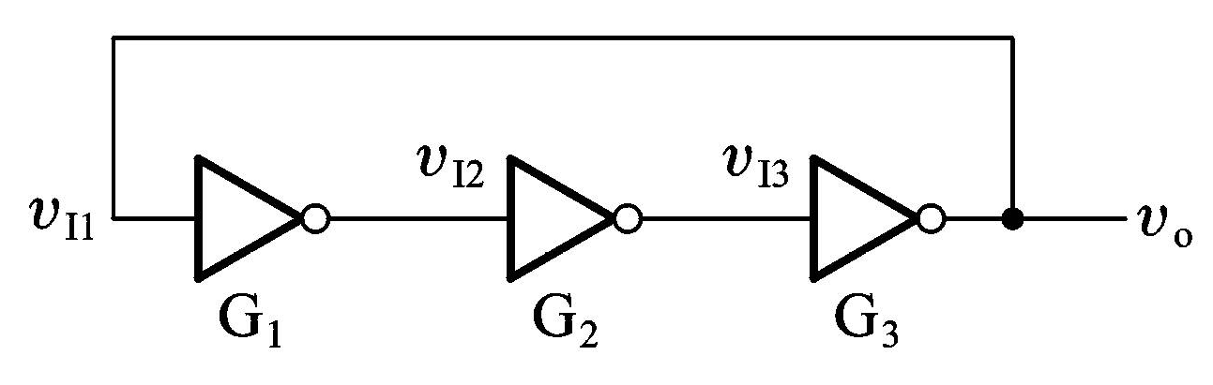
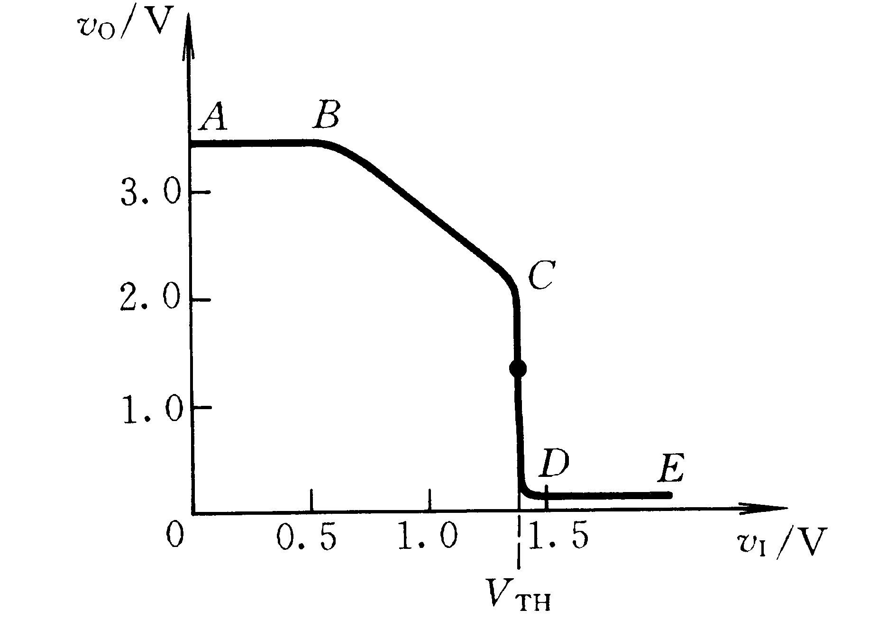
7.4.3 环形振荡电路 一、最简单的环形振荡电路

Slide 29
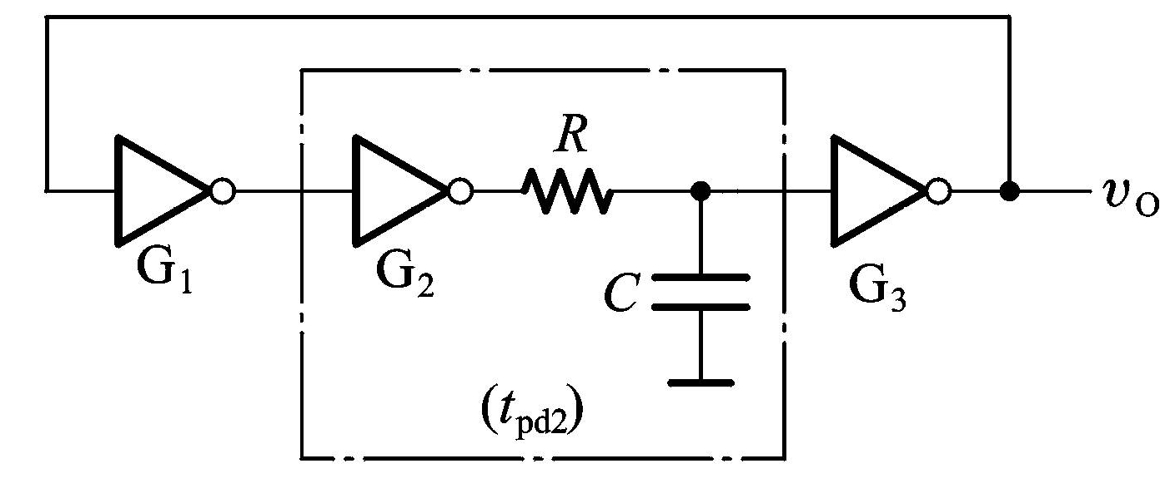
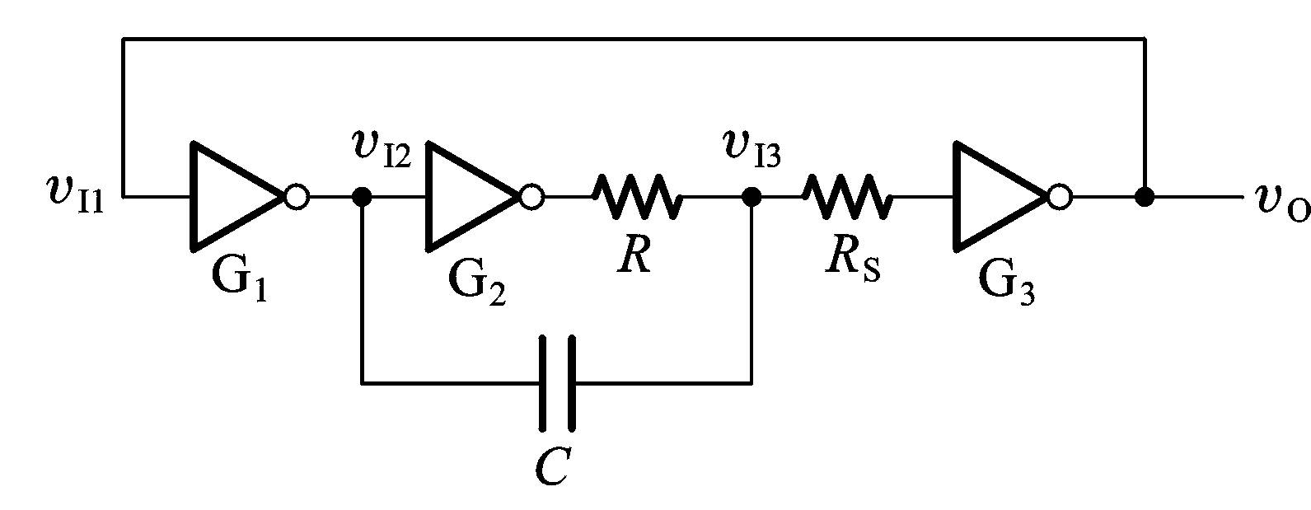
二、实用的环形振荡电路
（TTL）

Slide 30
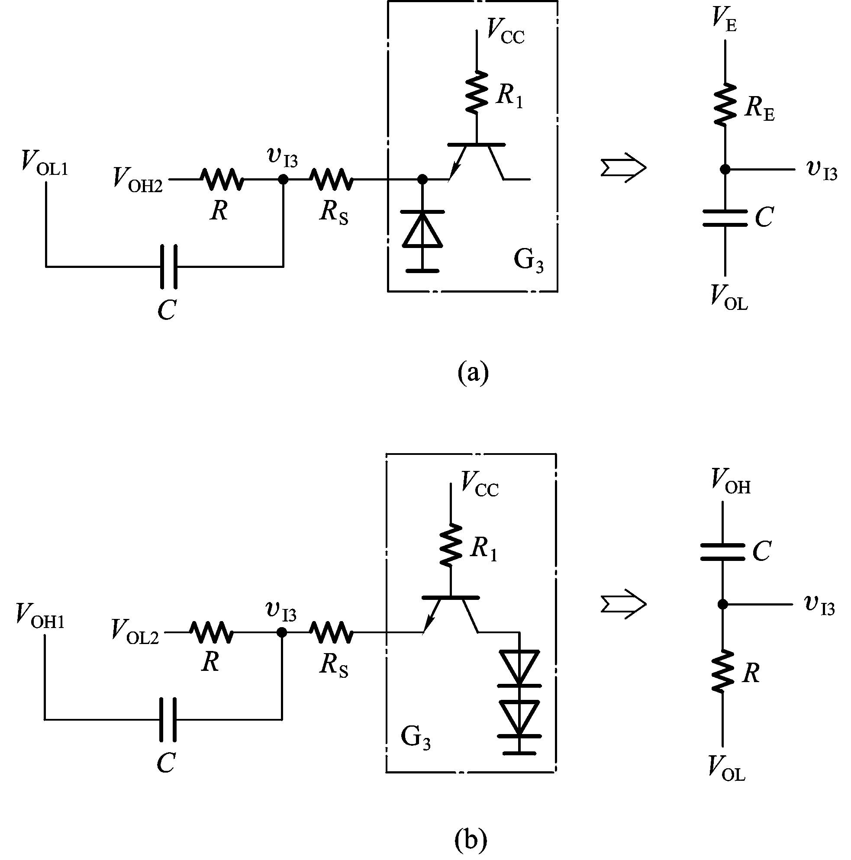
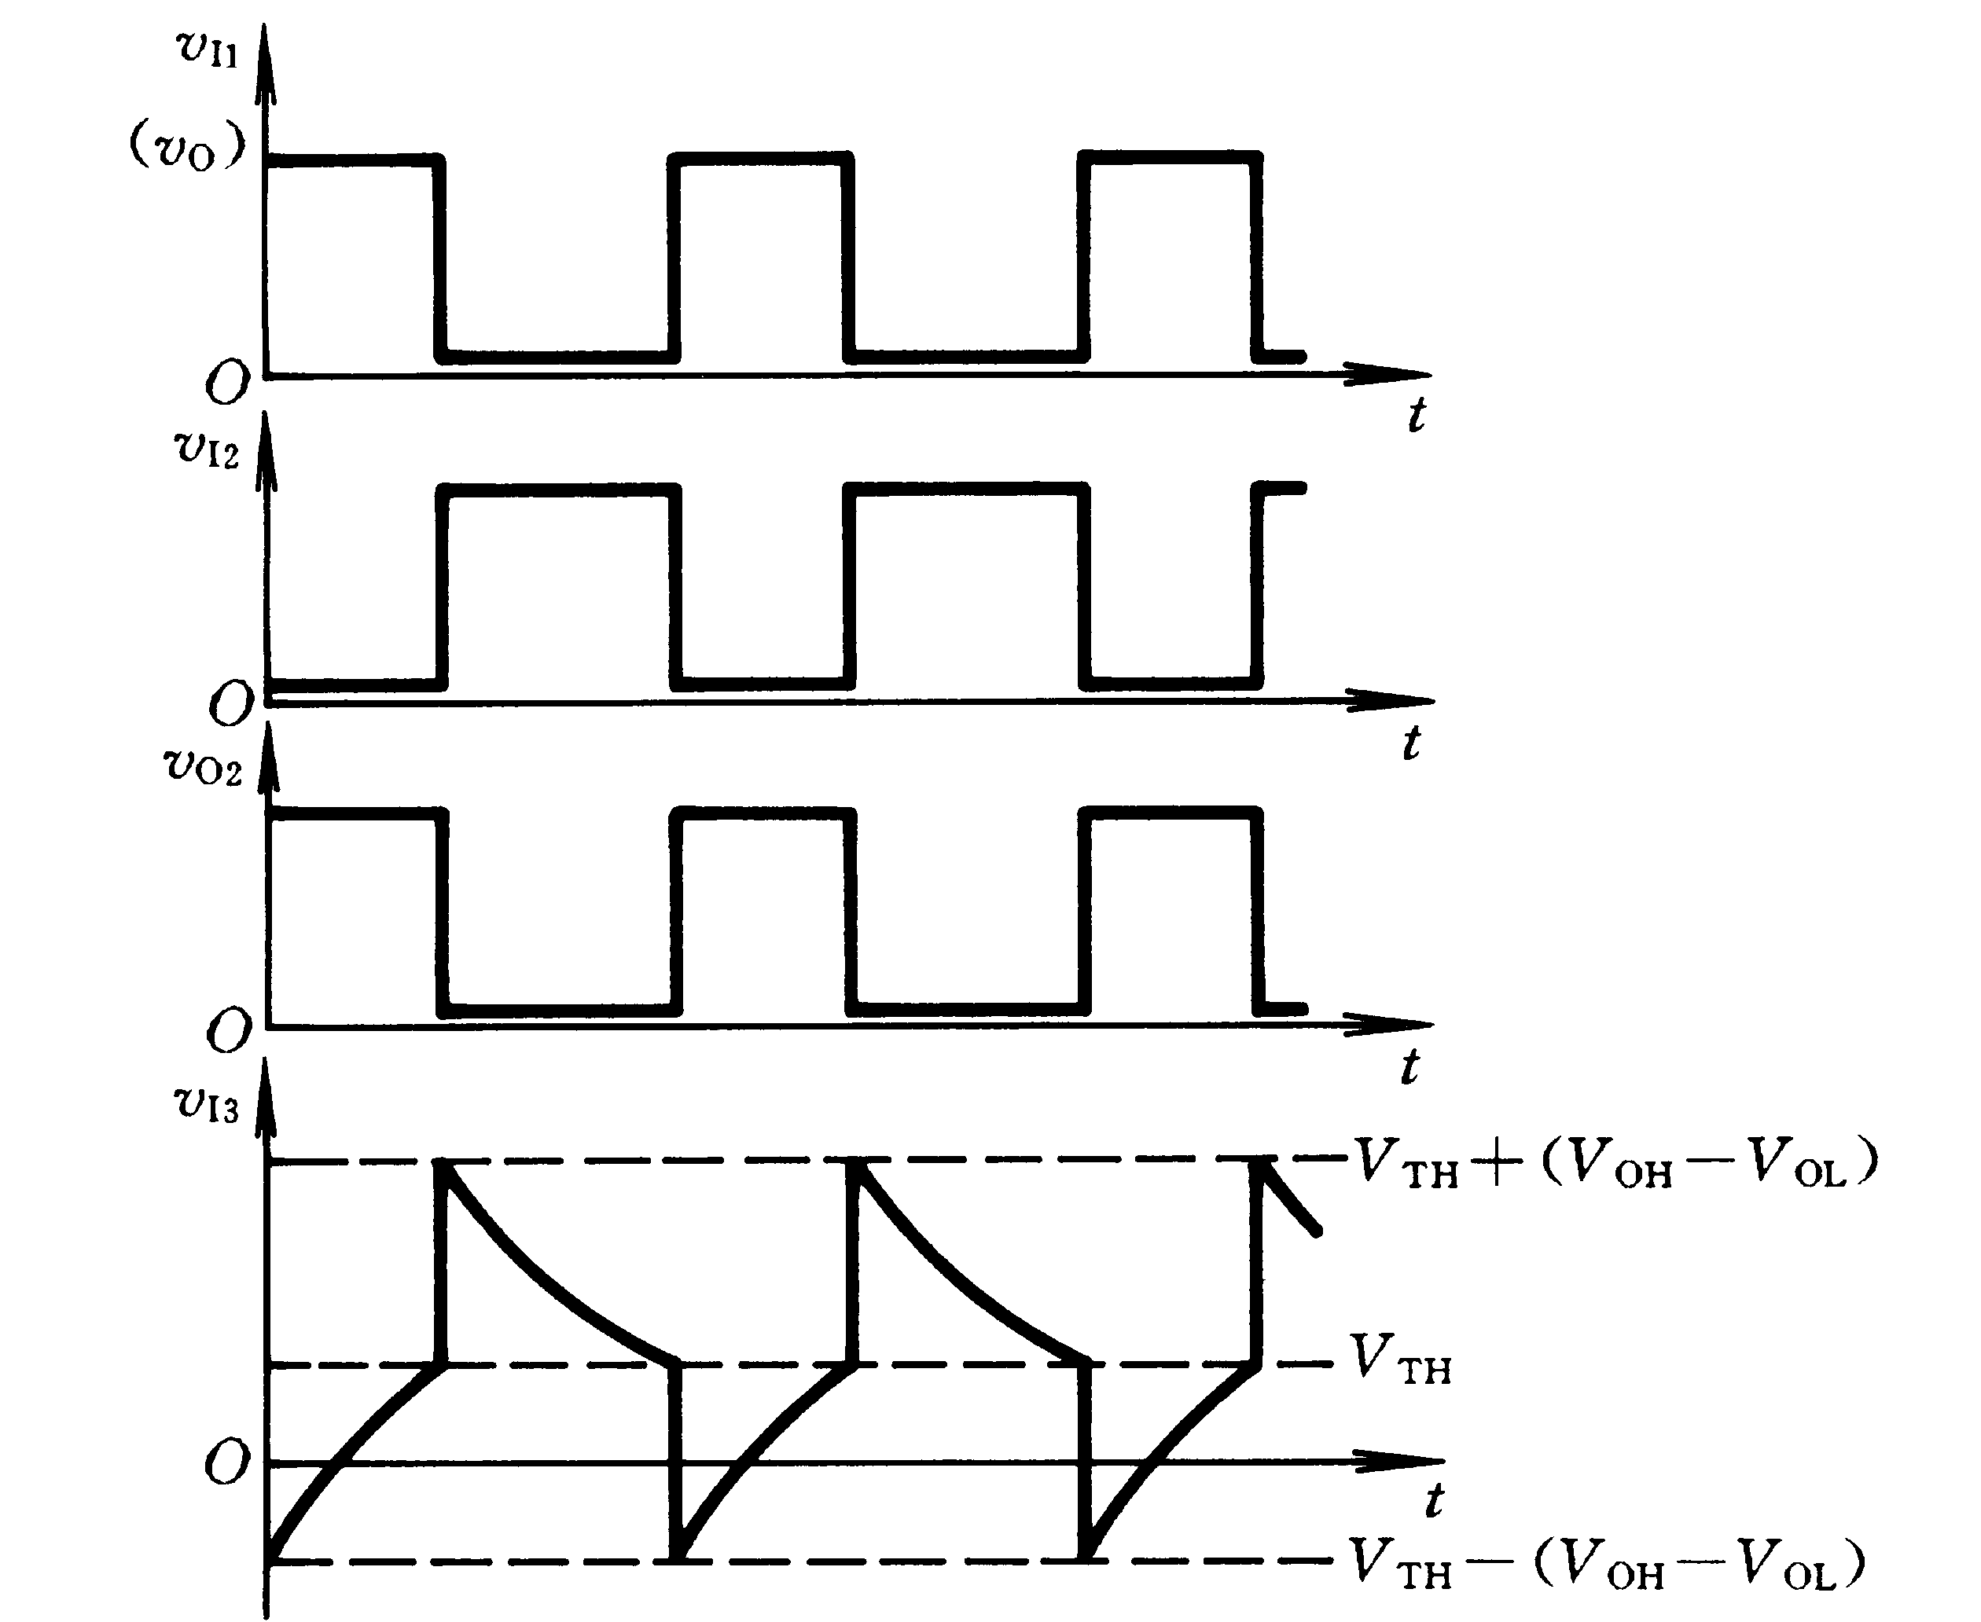

Slide 31
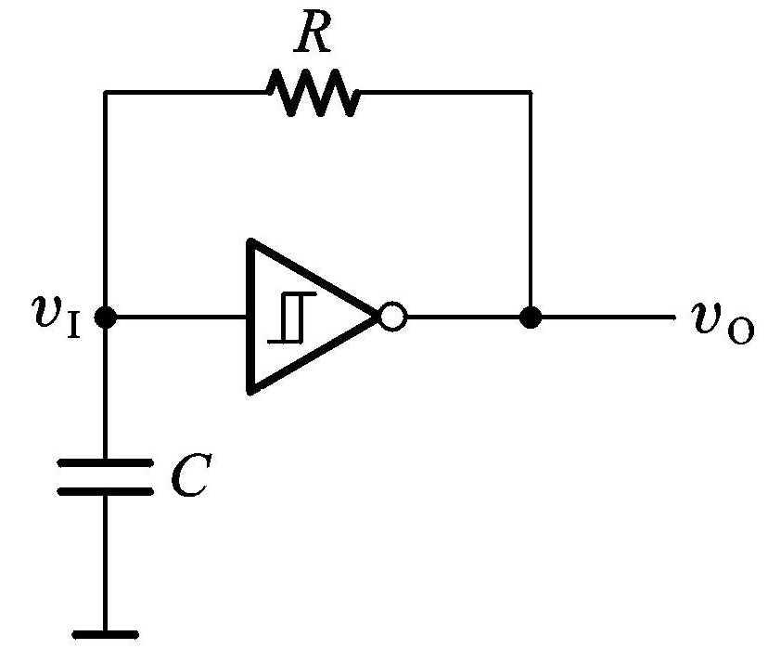
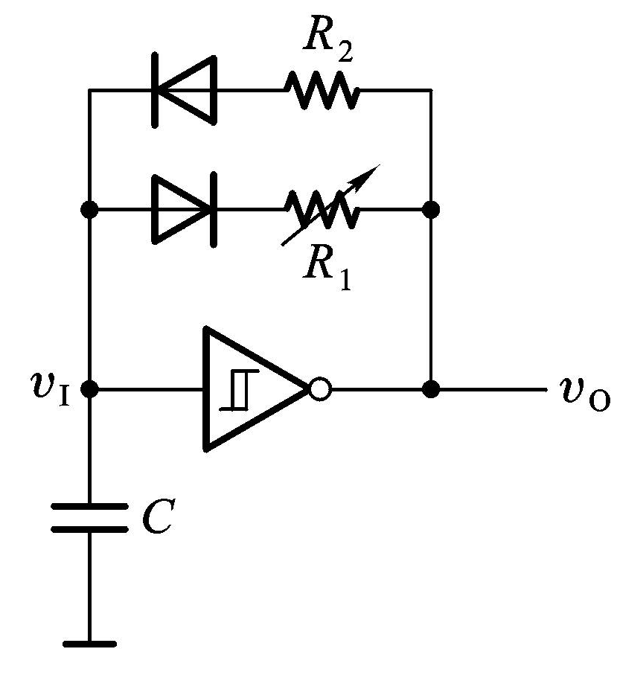
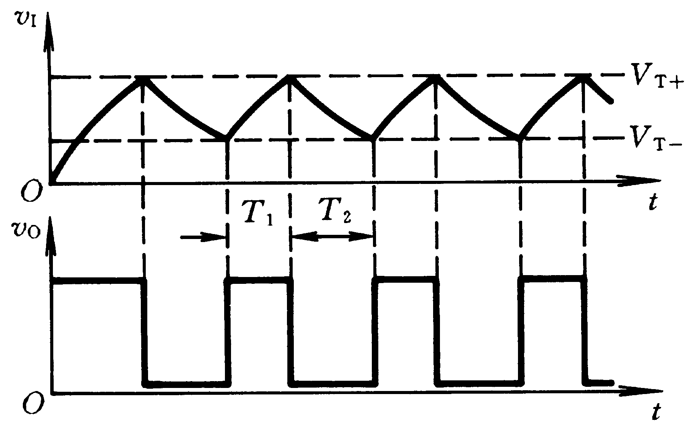
7.4.4 用施密特触发器构成的多谐振荡电路

Slide 32
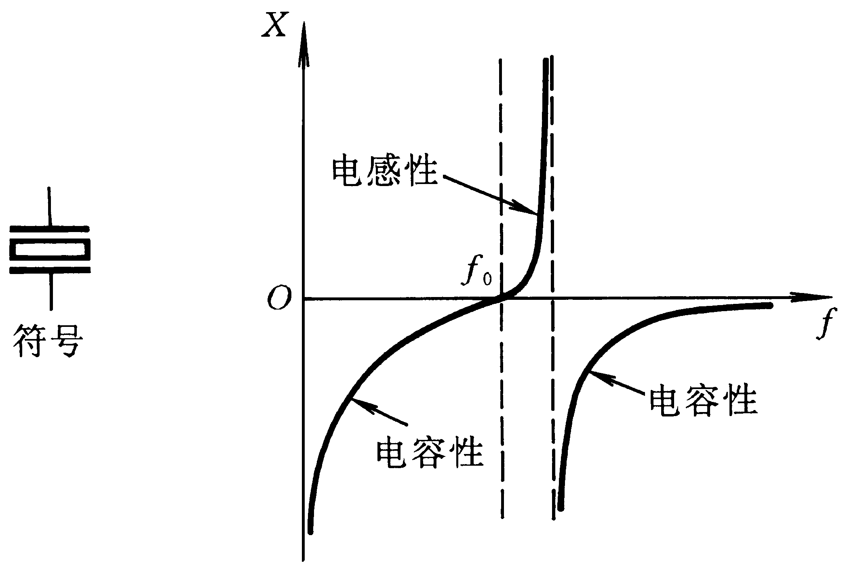
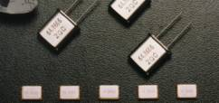
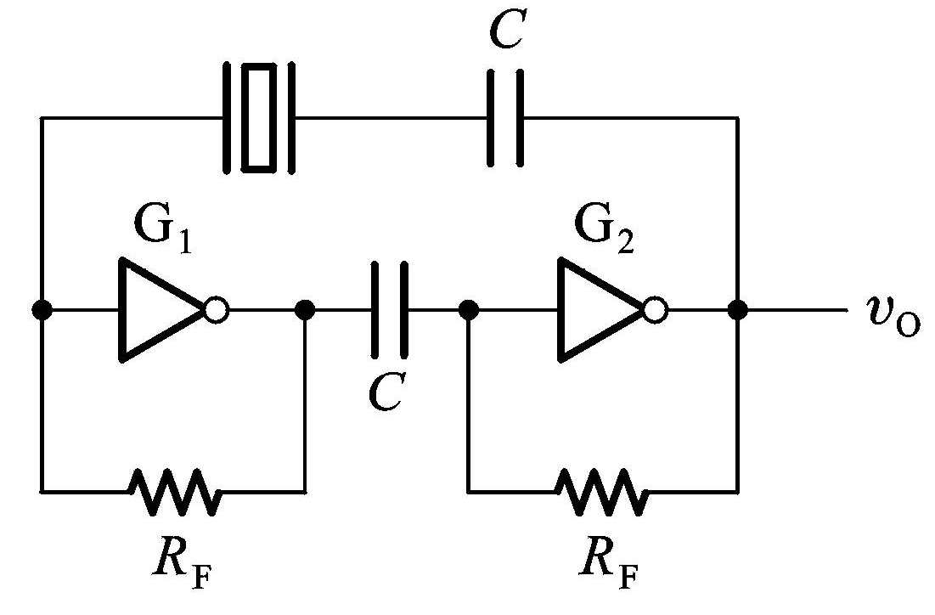
7.4.5 石英晶体多谐振荡电路
１９２２年
美国 卡第提出用石英压电效应调制电磁振荡的频率。
巴黎广播电台首先用严济慈制作的石英振荡片实现了无线电播音中的稳频，随后各国相继采用，使无线广播振荡电磁回路稳频成为压电晶体的最重要应用之一。

Slide 33
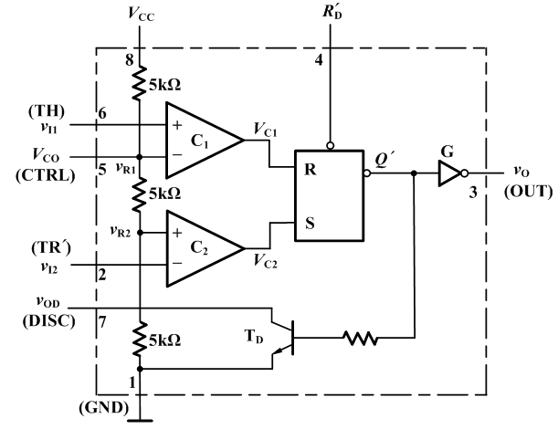
7.5 555定时器及其应用
7.5.1 555定时器 （数/模混合IC）
一、电路结构
由电压比较器（C1,C2）
SR锁存器
输出缓冲器（G）
OC输出的三极管（T_{D}）
组成

Slide 34
输 入 |  |  | 输 出
0 | X | X | 0 | 导通
1 |  |  | 0 | 导通
1 |  |  | 不变 | 不变
1 |  |  | 1 | 截止
1 |  |  | 1 | 截止

Slide 35
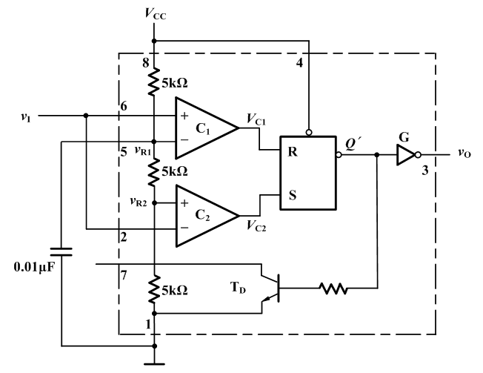
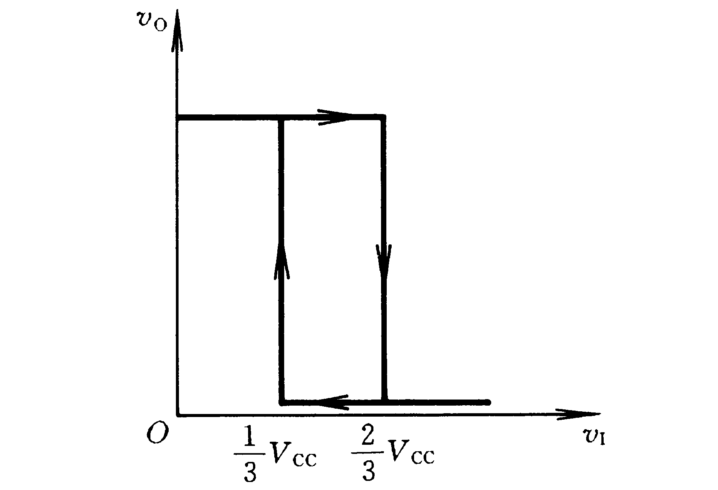
7.5.2 用555定时器接成施密特触发电路
工作原理
输 入 |  |  | 输 出
0 | X | X | 0 | 导通
1 |  |  | 0 | 导通
1 |  |  | 不变 | 不变
1 |  |  | 1 | 截止
1 |  |  | 1 | 截止

Slide 37
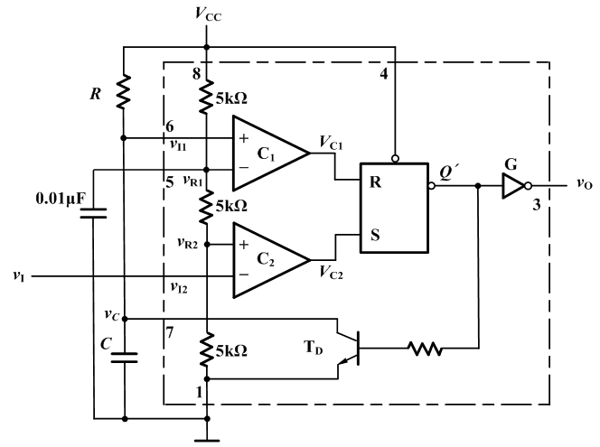
7.5.3 用555定时器接成单稳态触发电路
输 入 |  |  | 输 出
0 | X | X | 0 | 导通
1 |  |  | 0 | 导通
1 |  |  | 不变 | 不变
1 |  |  | 1 | 截止
1 |  |  | 1 | 截止

Slide 39
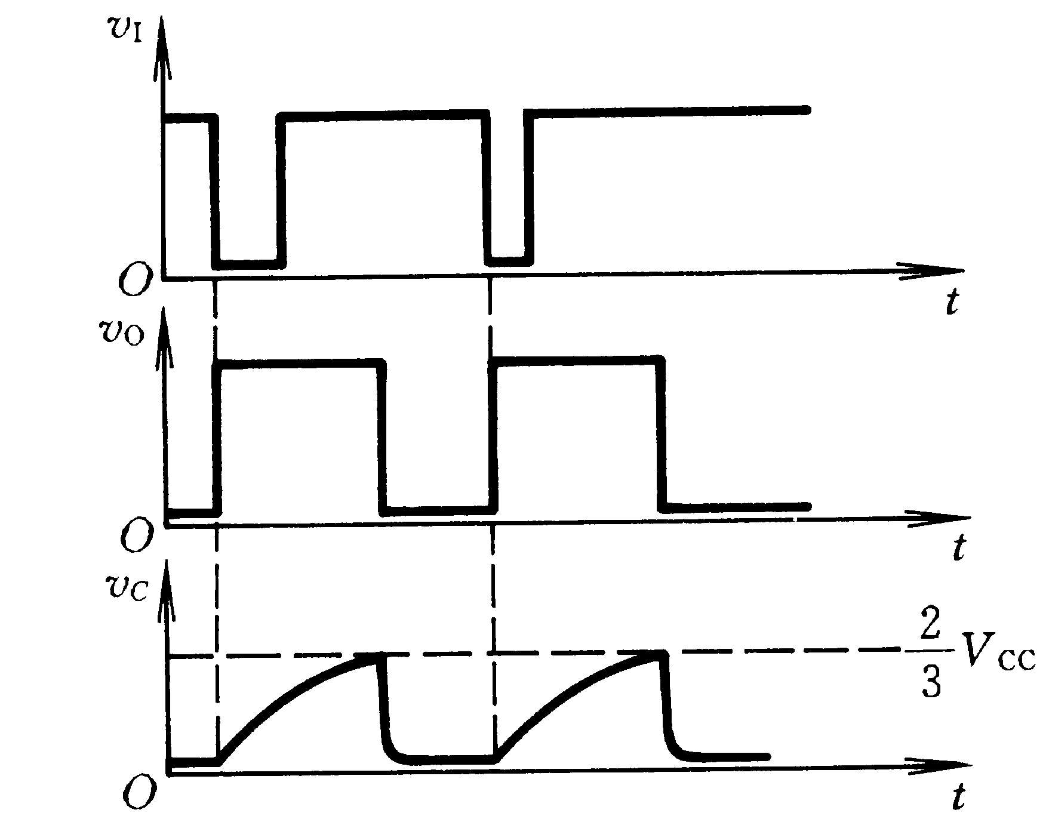

Slide 40
性能参数：
暂稳态输出的宽度

Slide 42
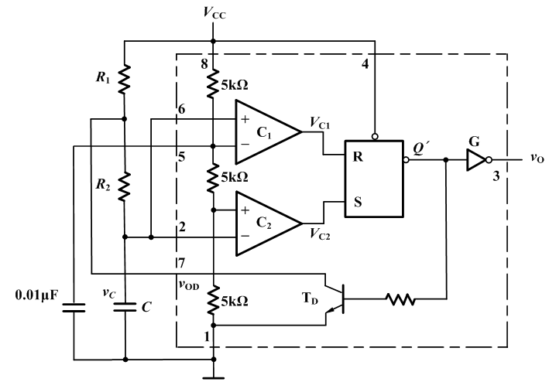
7.5.4 用555接成多谐振荡电路
输 入 |  |  | 输 出
0 | X | X | 0 | 导通
1 |  |  | 0 | 导通
1 |  |  | 不变 | 不变
1 |  |  | 1 | 截止
1 |  |  | 1 | 截止

Slide 43
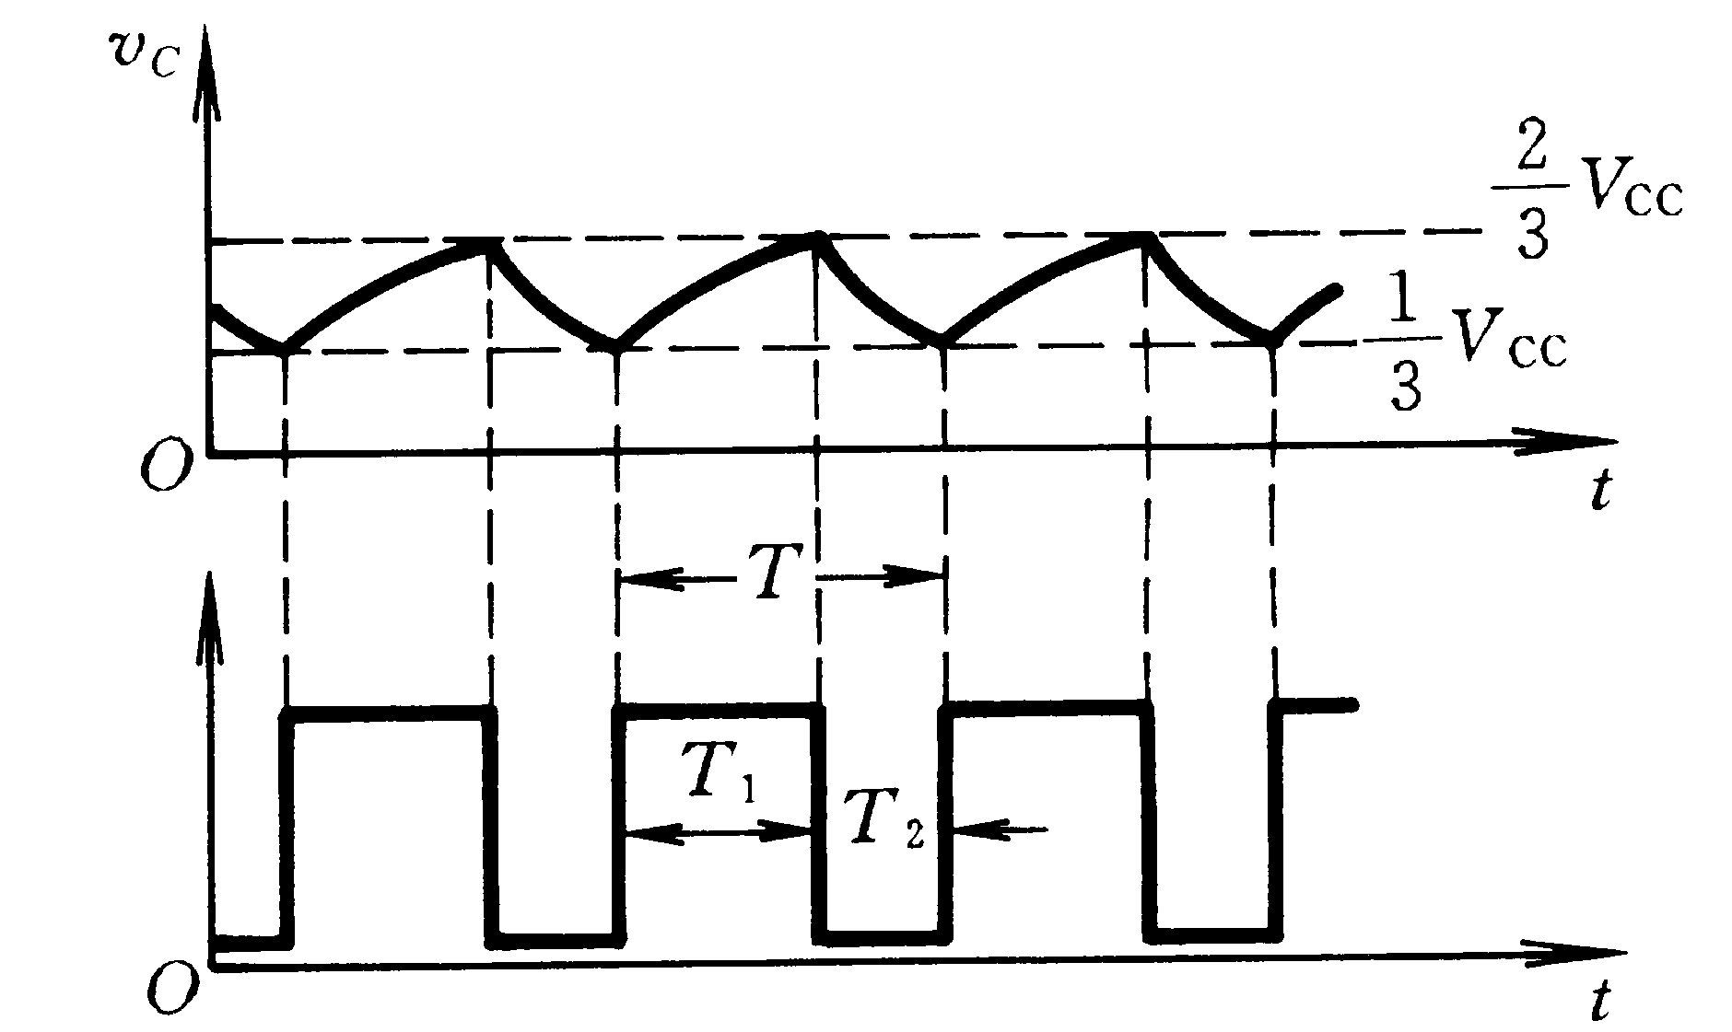
7.5.4 用555接成多谐振荡电路
如希望q<50%?

Slide 44
